Slide 1
Кафедра «Информационные технологии»
Численные методы математической физики
Курс лекций по дисциплине
«ЧММФ»
для специальности 1-40 05 01 «Информационные системы и технологии
(по направлениям)»
автор-составитель
Е.Г. Стародубцев, доцент, канд. физ.-мат. наук

Slide 2
ОСНОВЫ ЧИСЛЕННЫХ МЕТОДОВ РЕШЕНИЯ КРАЕВЫХ ЗАДАЧ. МЕТОДЫ СЕТОК.

Slide 3
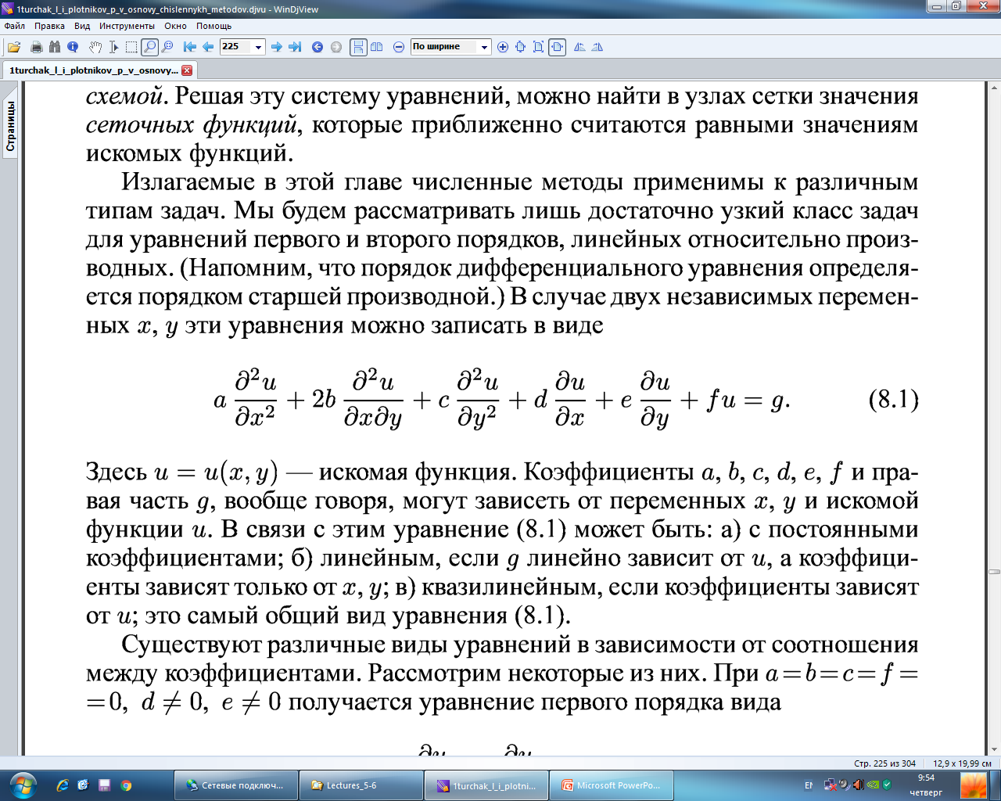
Классификация и примеры уравнений математической физики
Многие уравнения математической физики в случае двух независимых переменных x, y можно представить в виде:

Slide 4
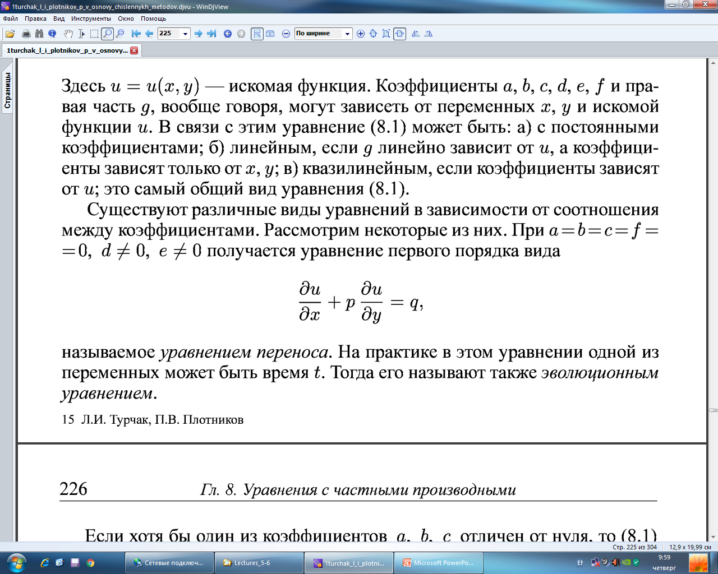

Slide 5
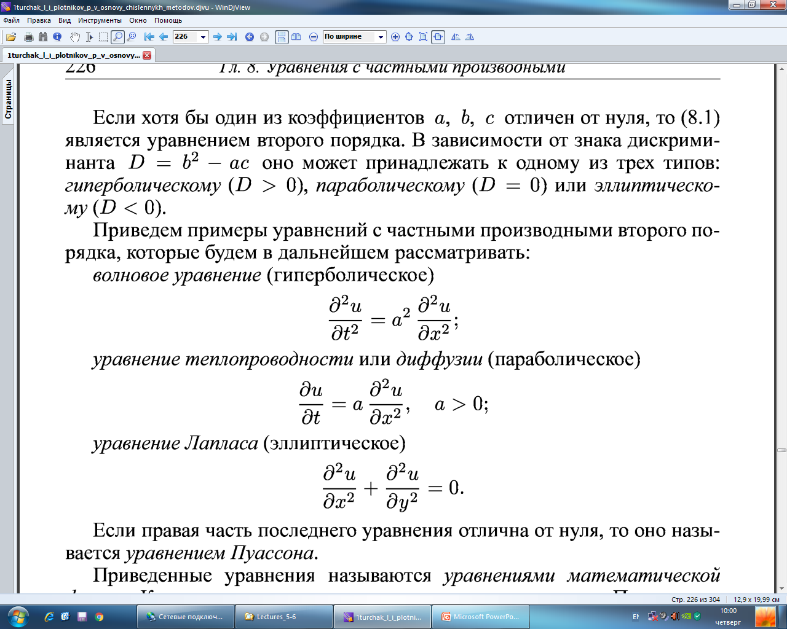

Slide 6
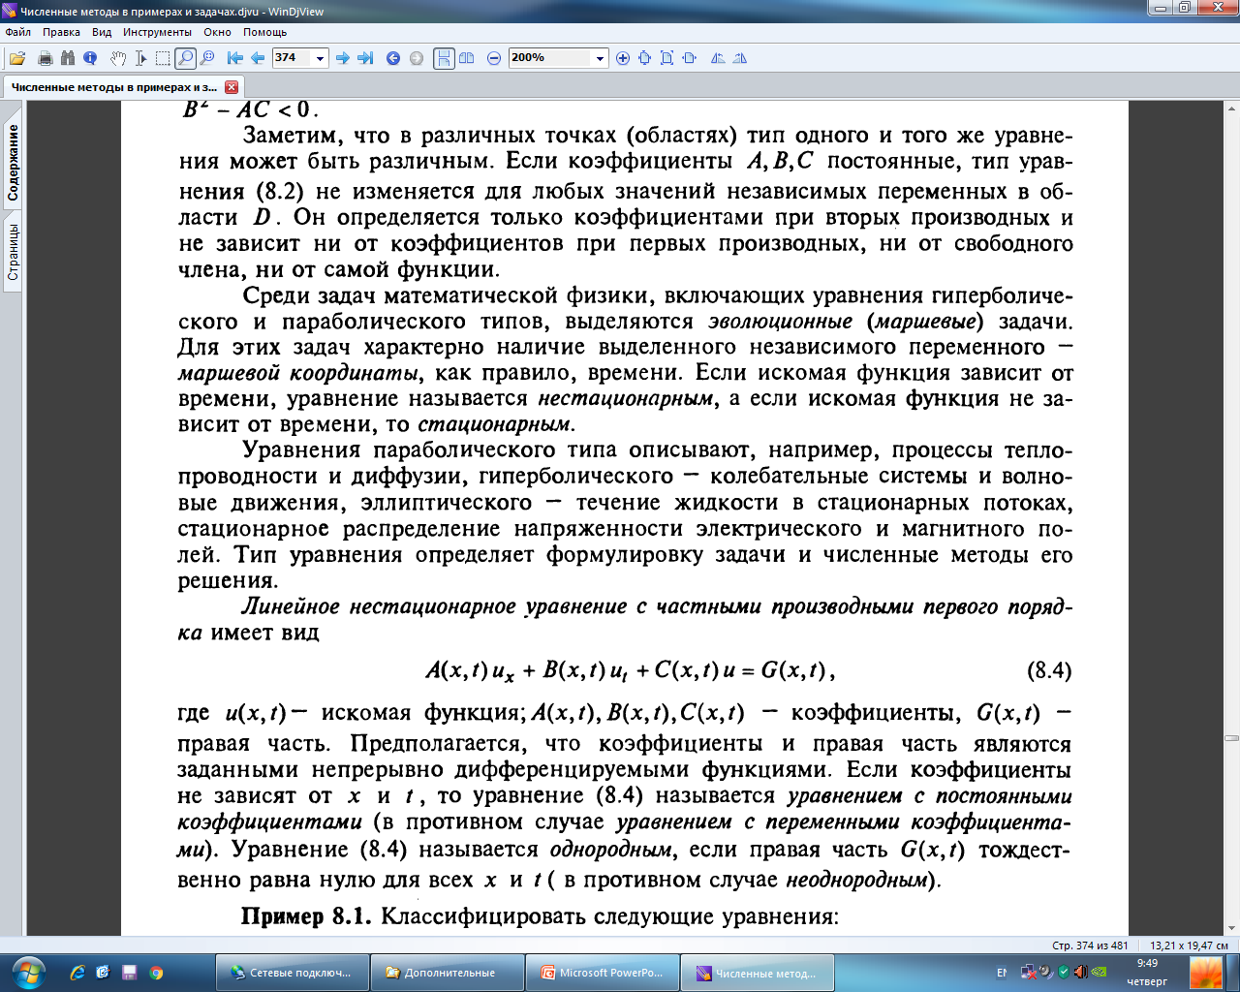
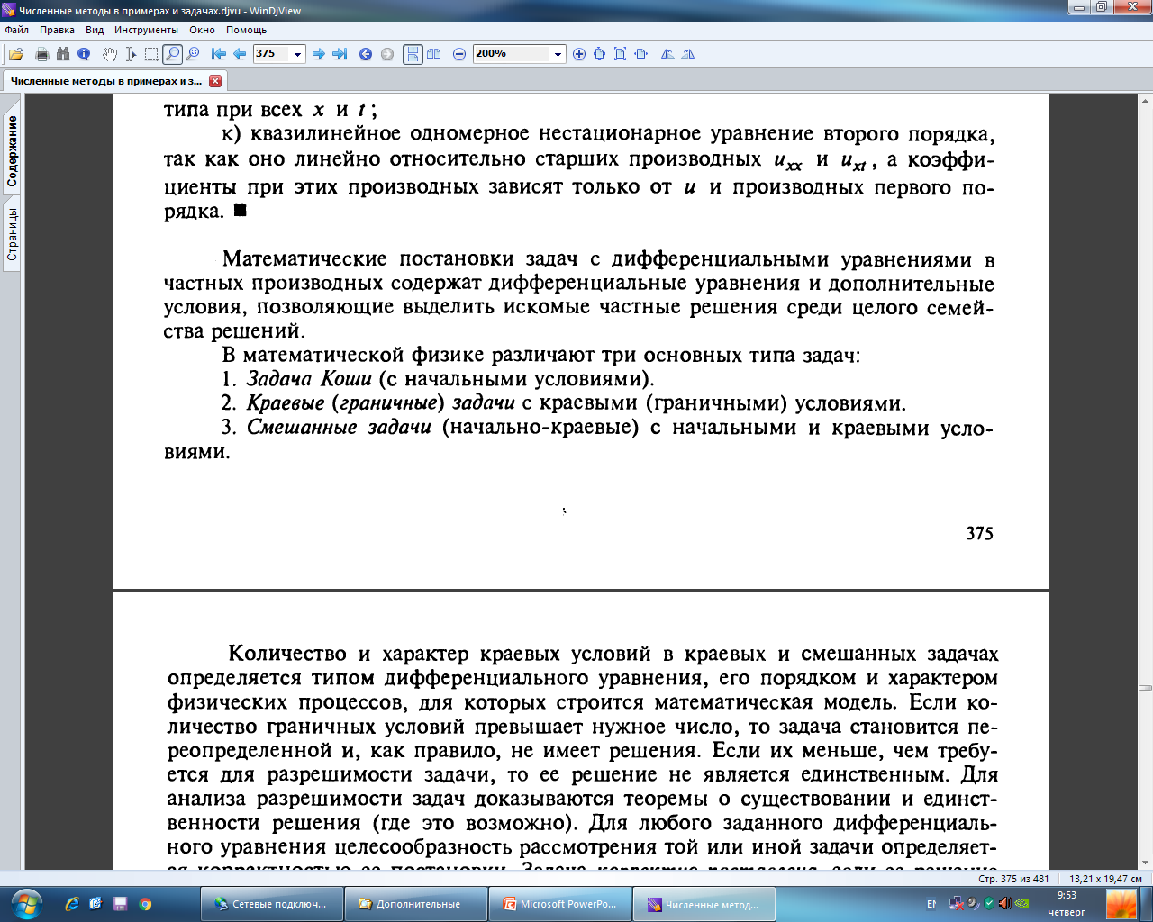

Slide 7
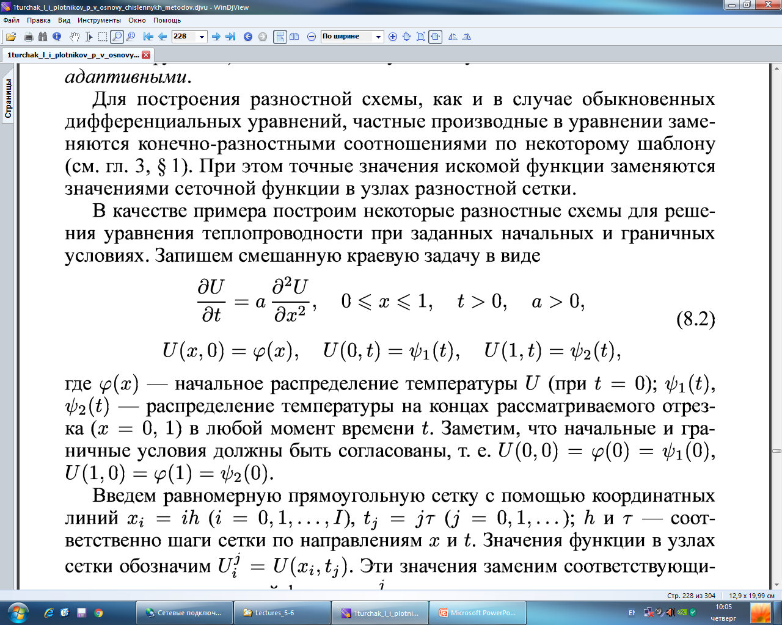

Slide 8
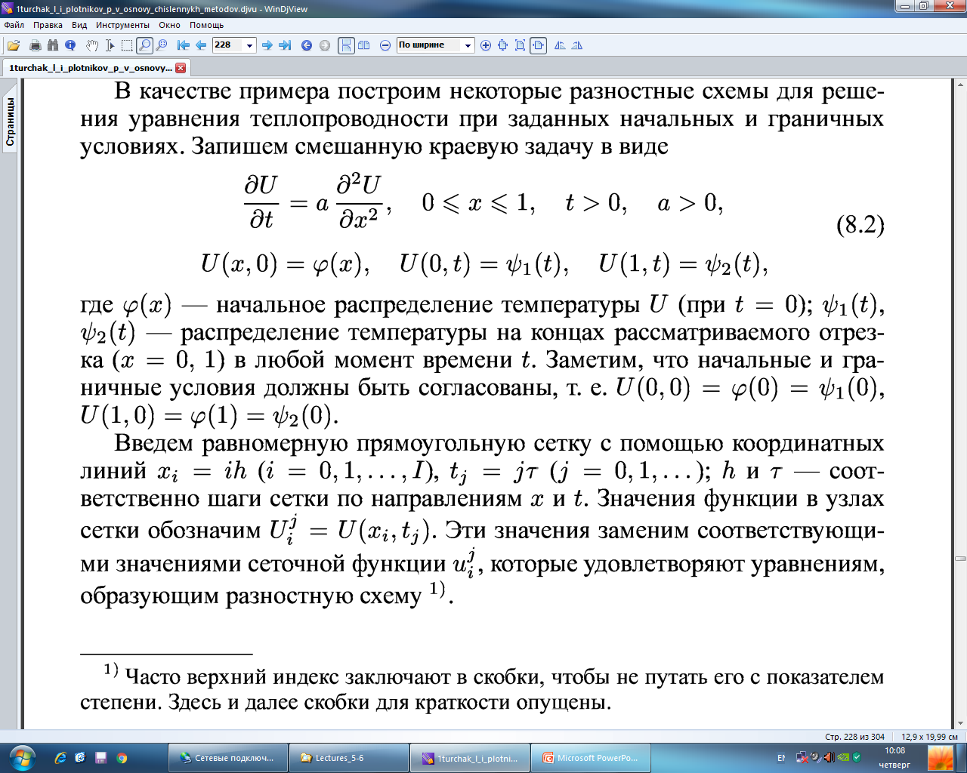

Slide 9
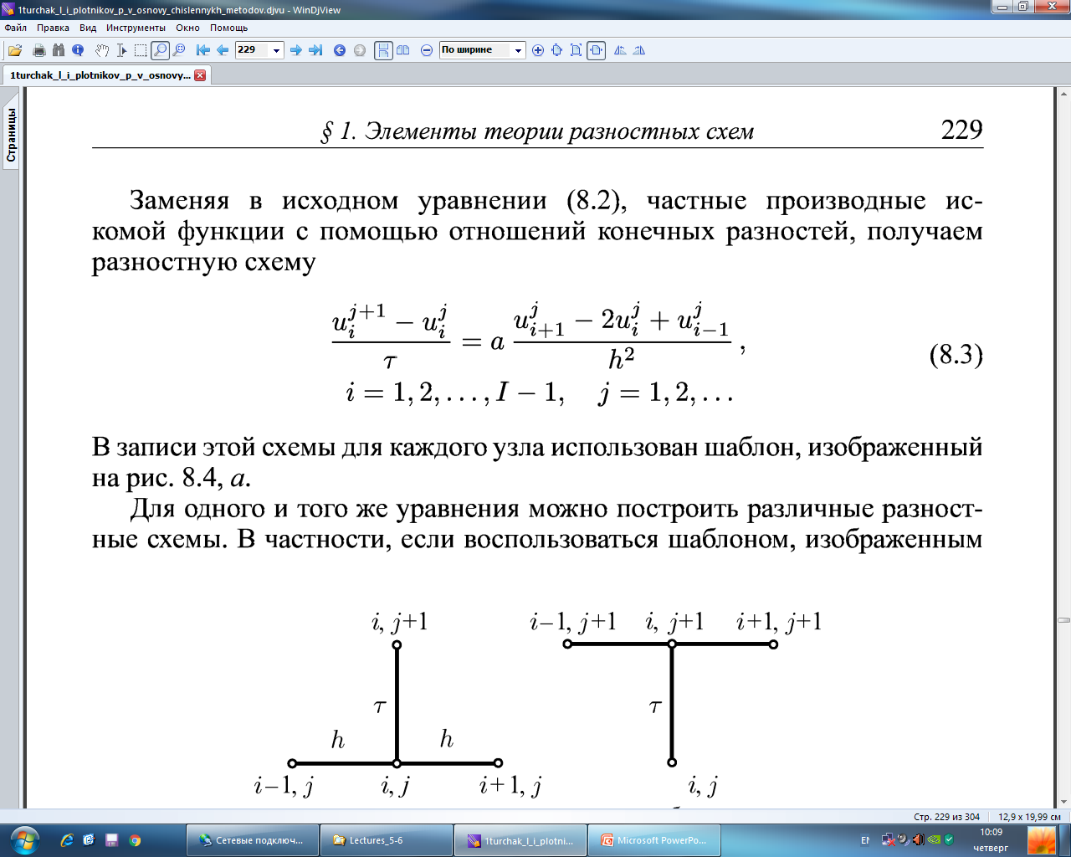
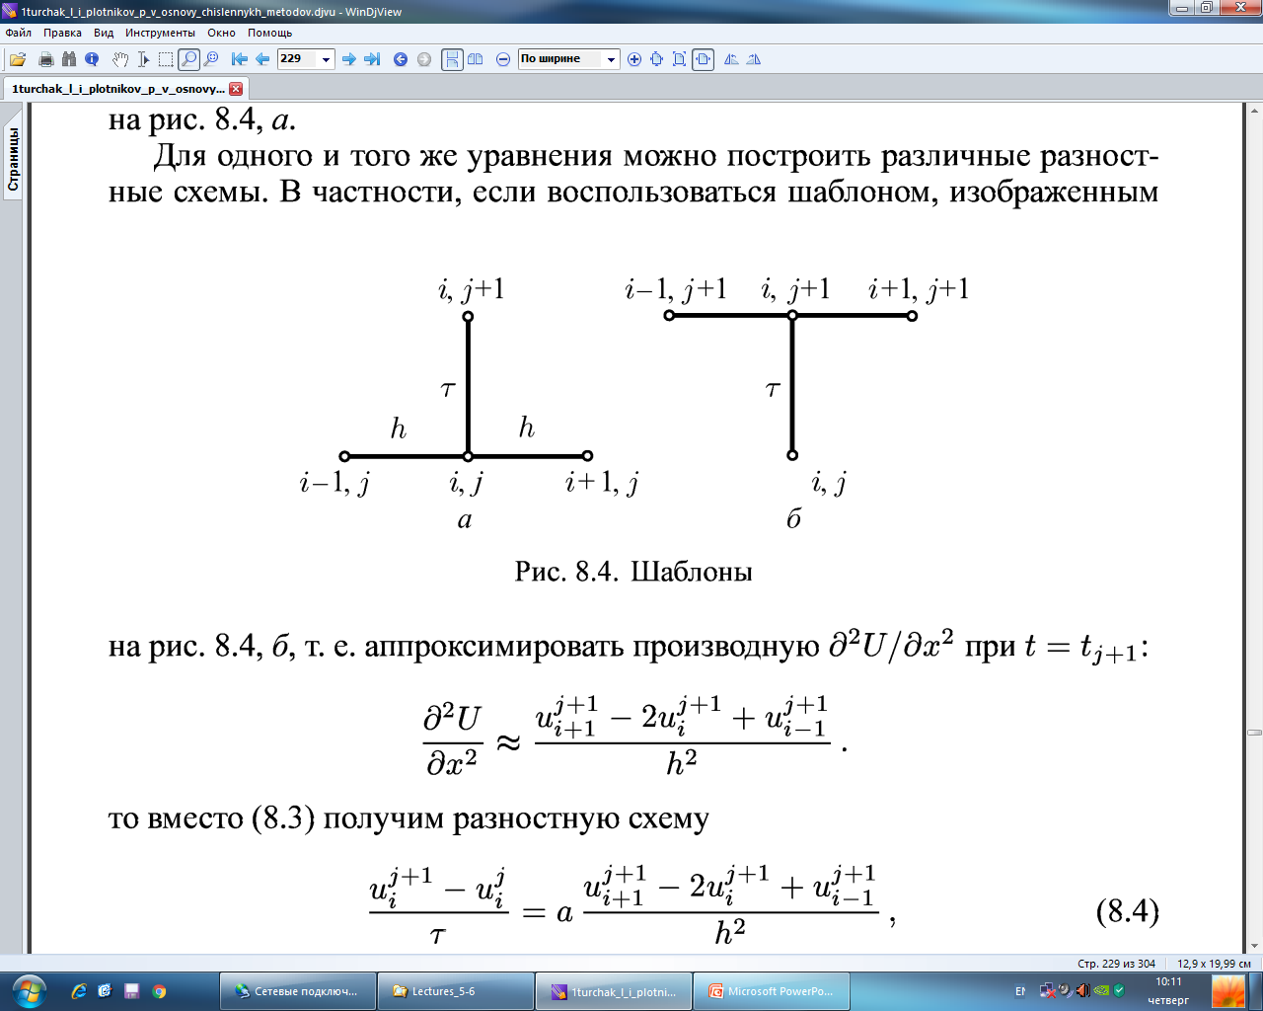

Slide 10
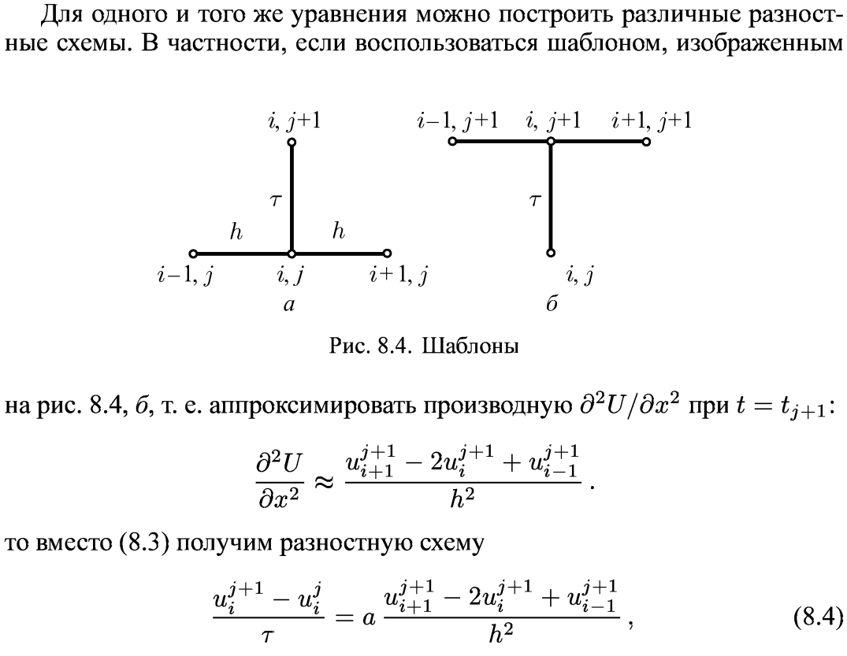

Slide 11
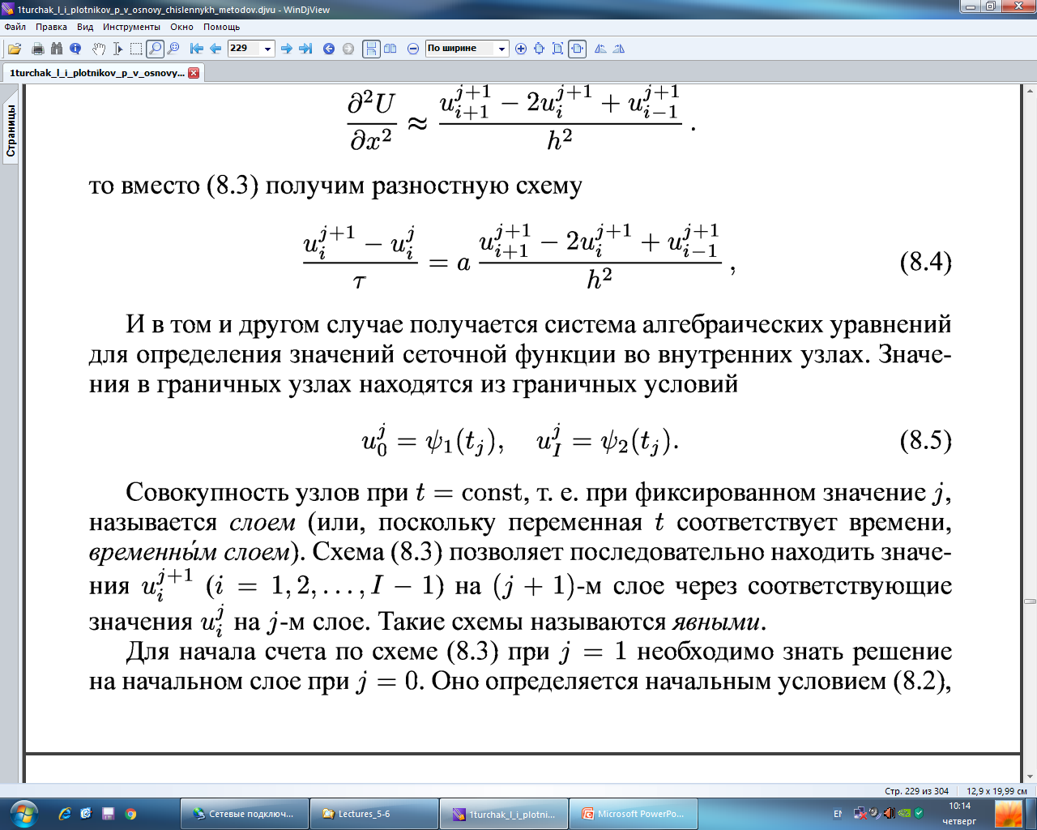
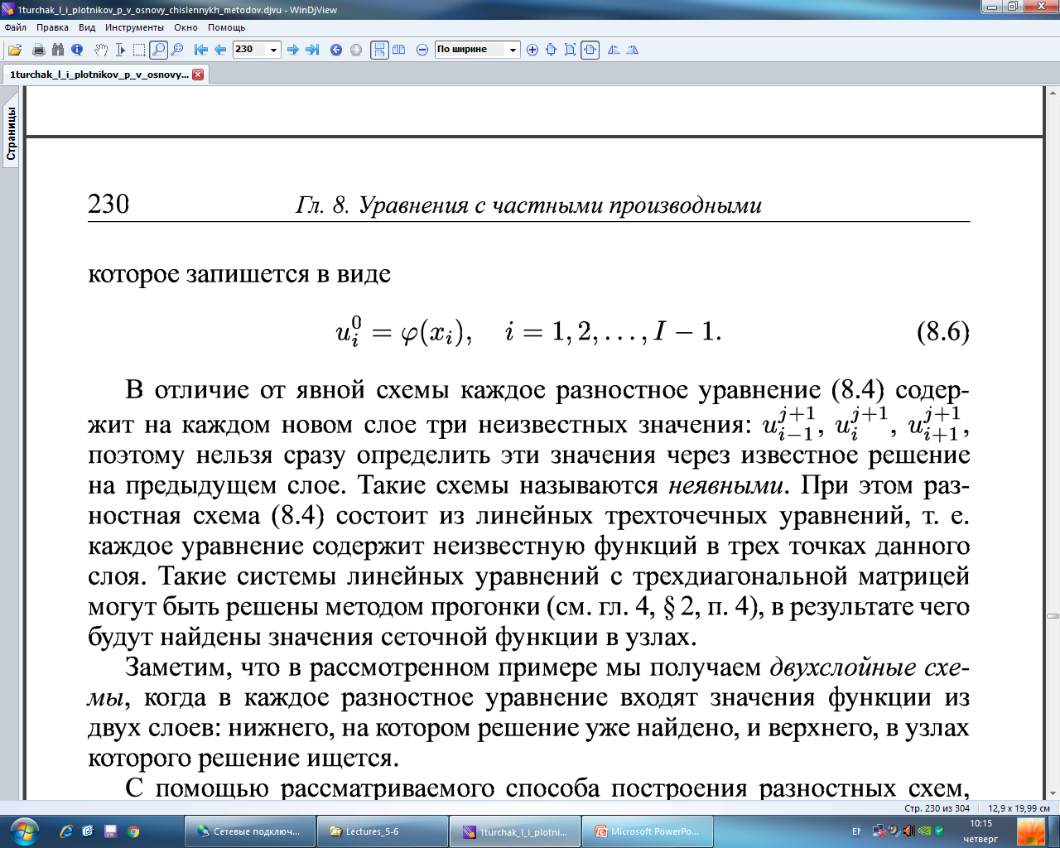

Slide 12
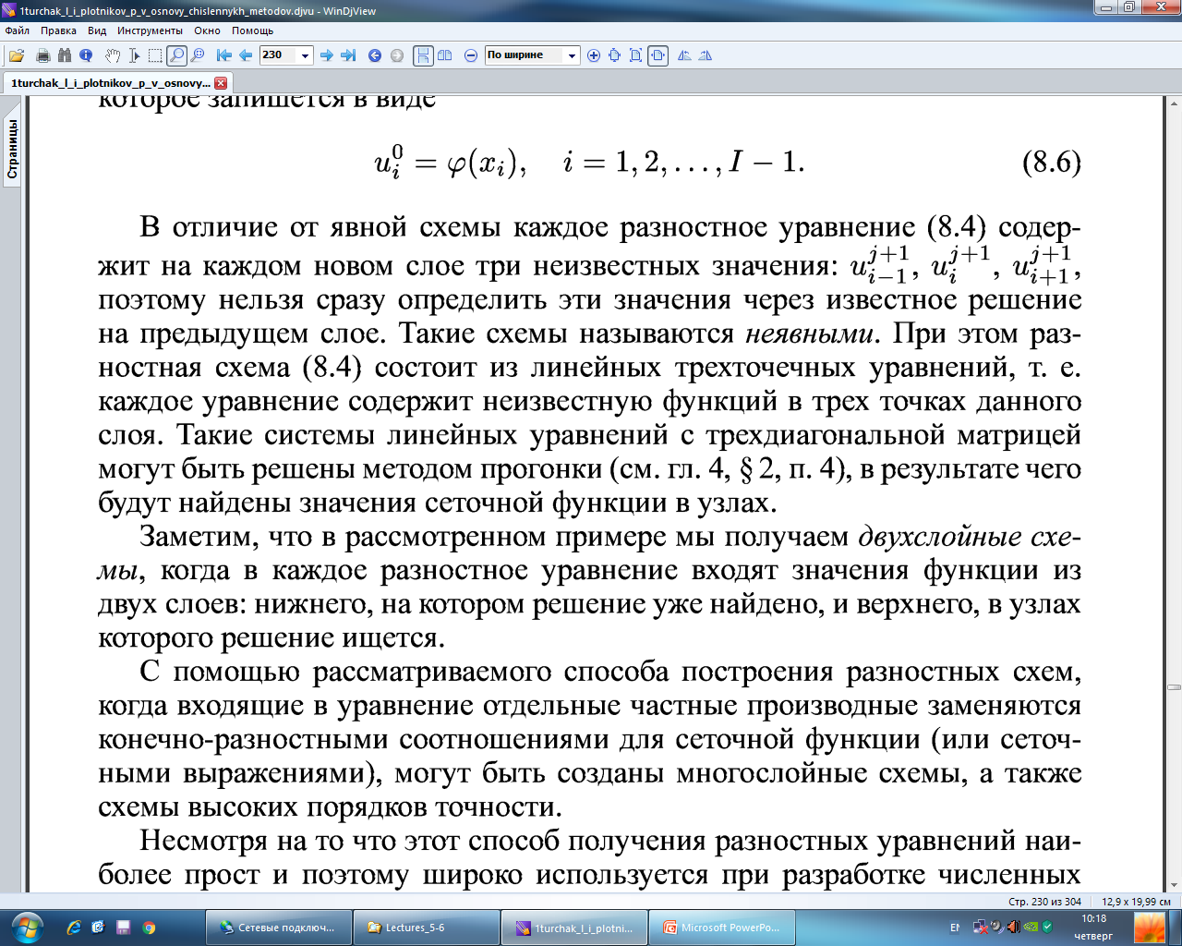

Slide 13
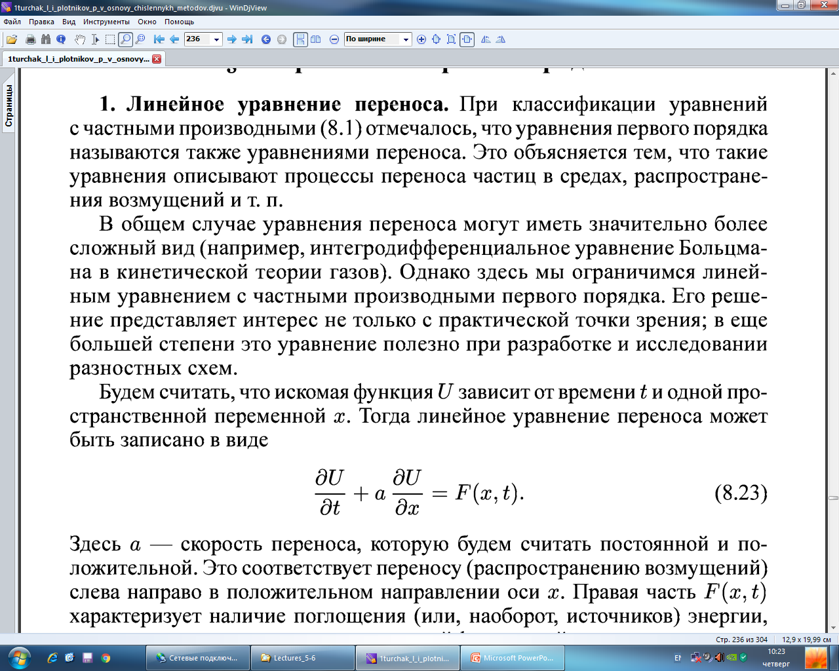
Уравнения первого порядка

Slide 14
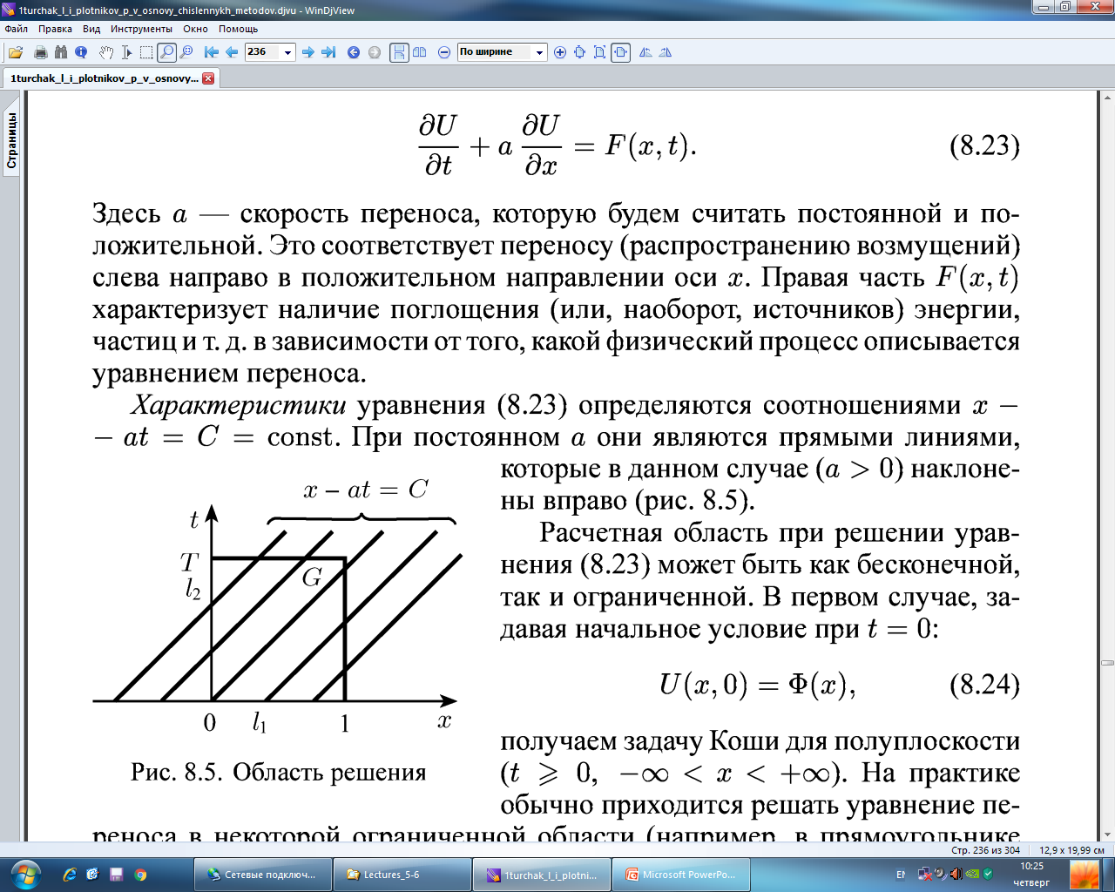

Slide 15
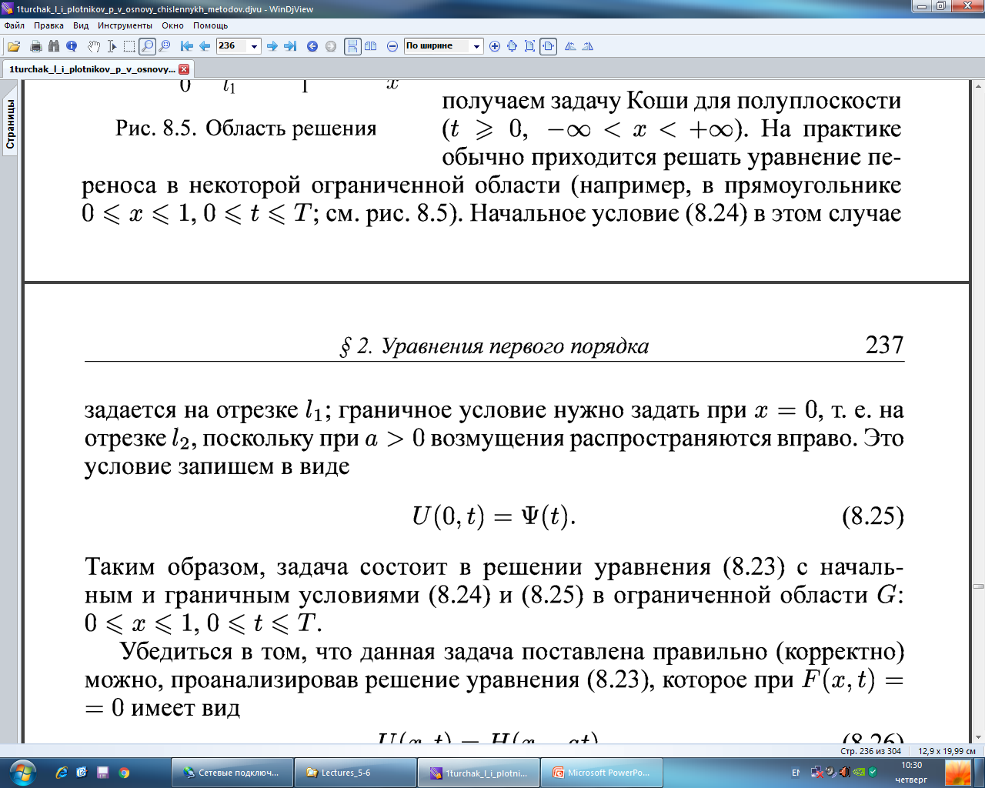

Slide 16
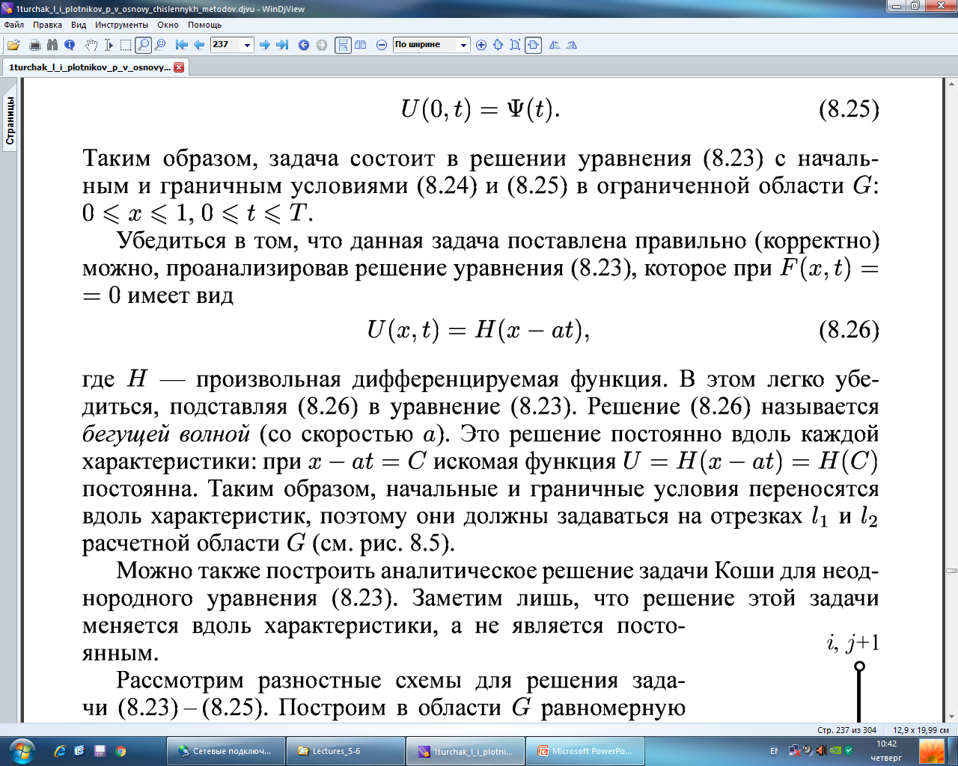

Slide 17
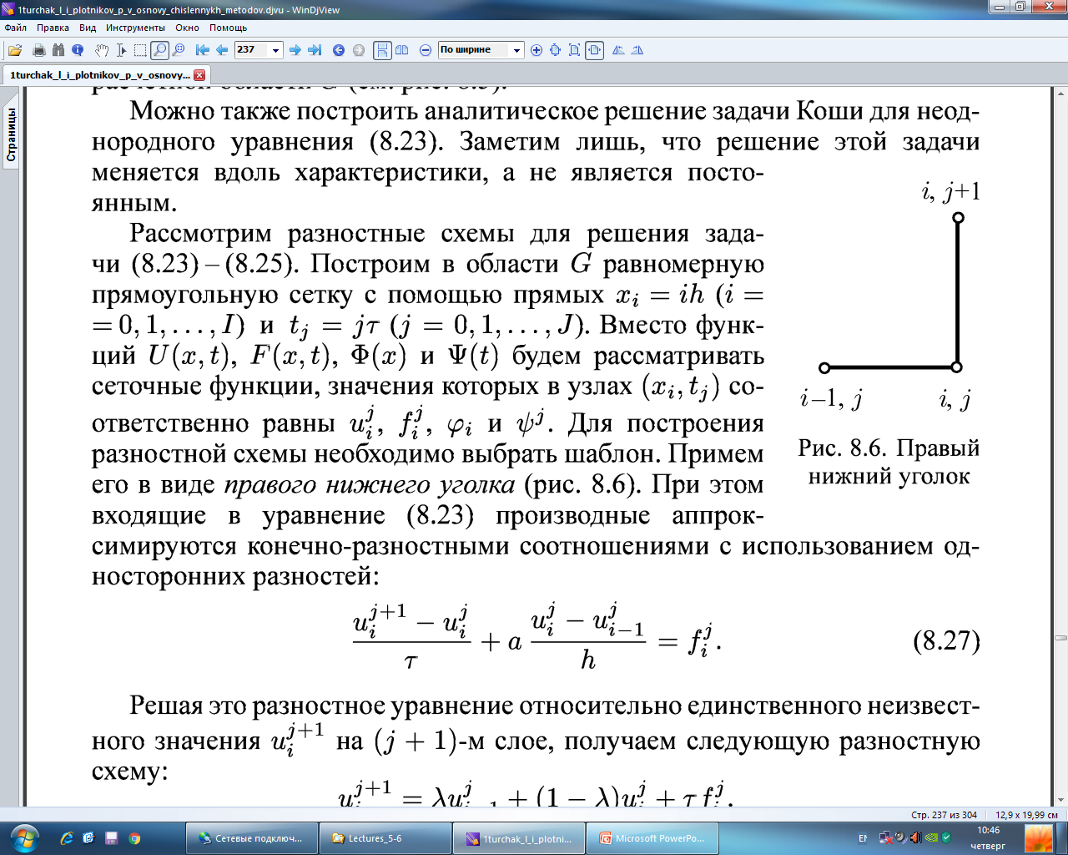

Slide 18
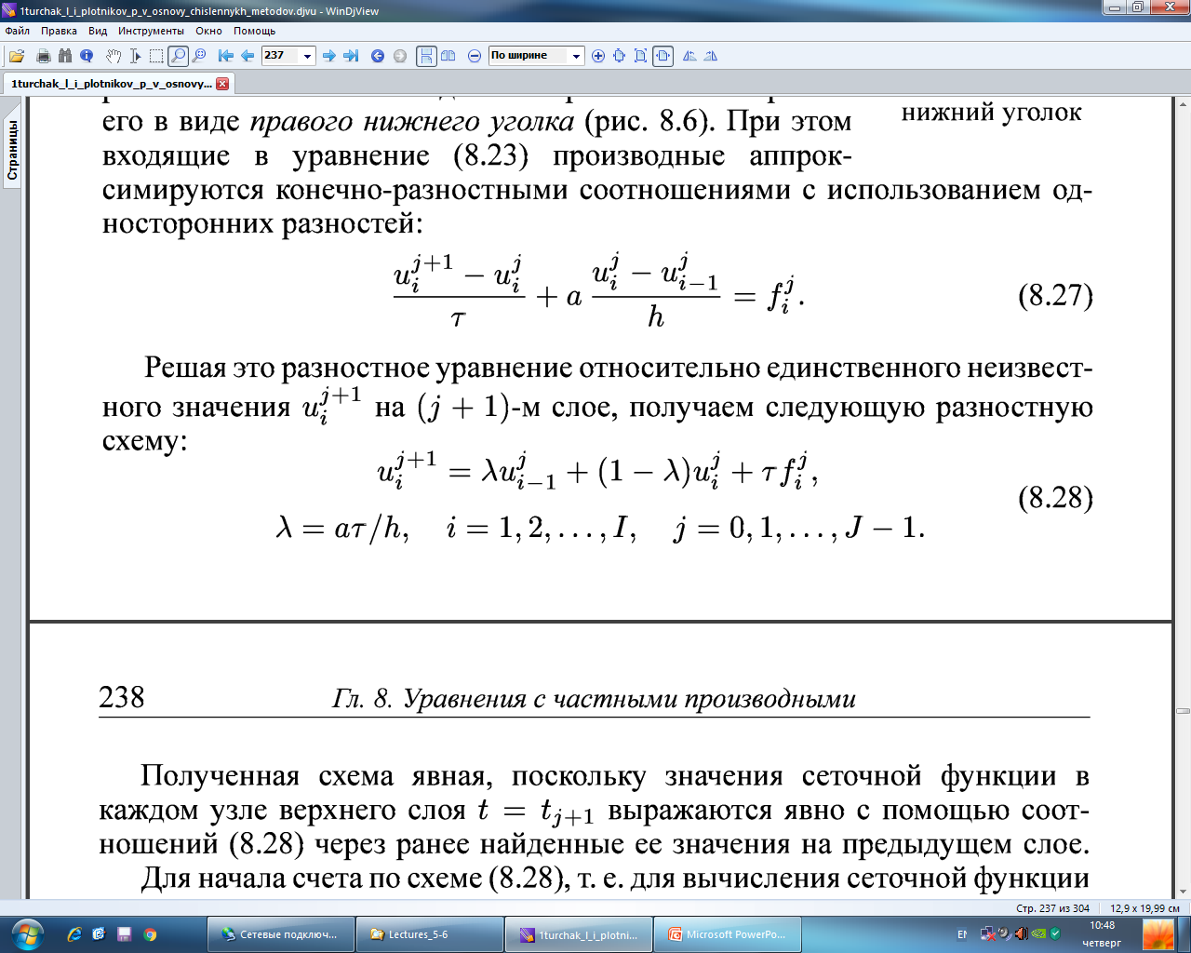
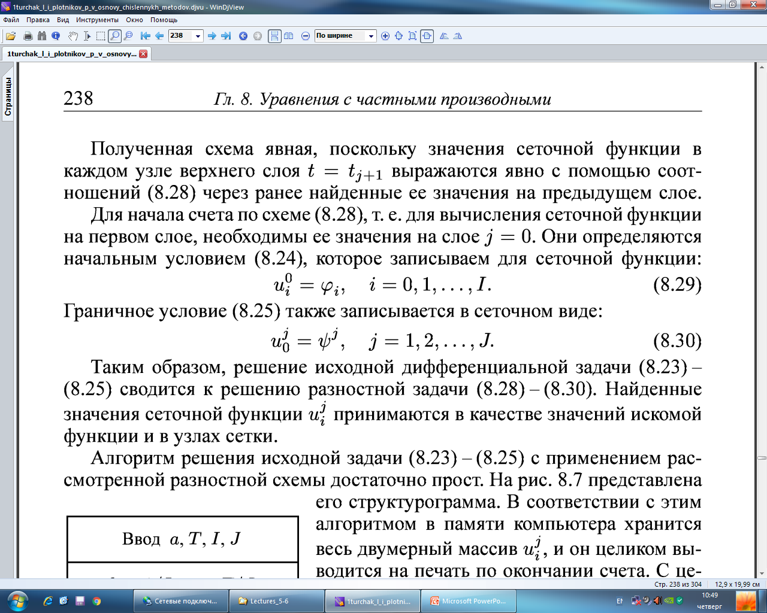

Slide 19
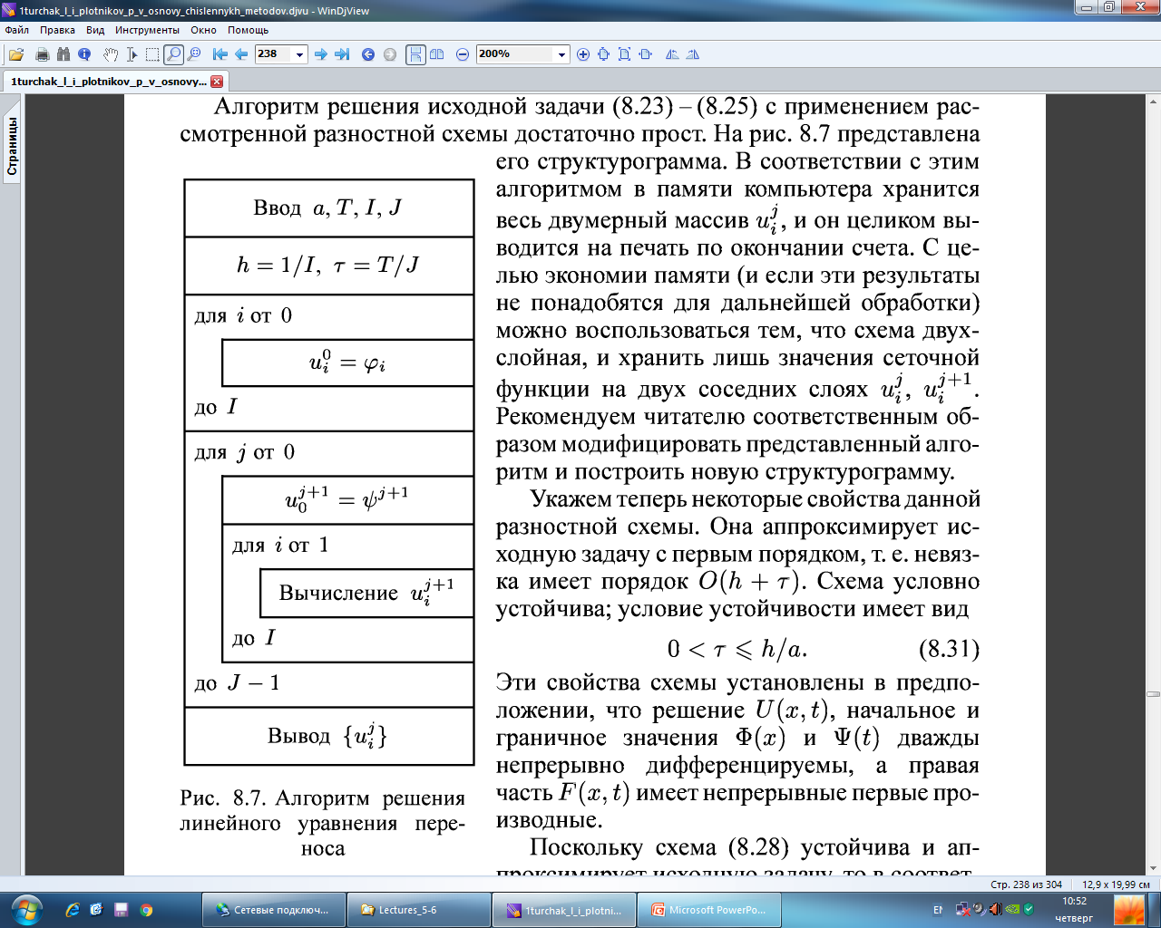

Slide 20
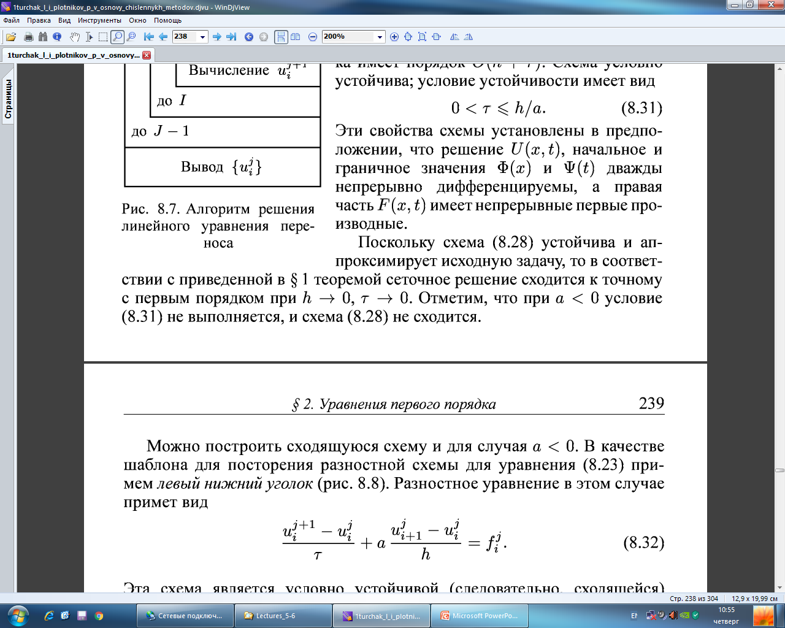
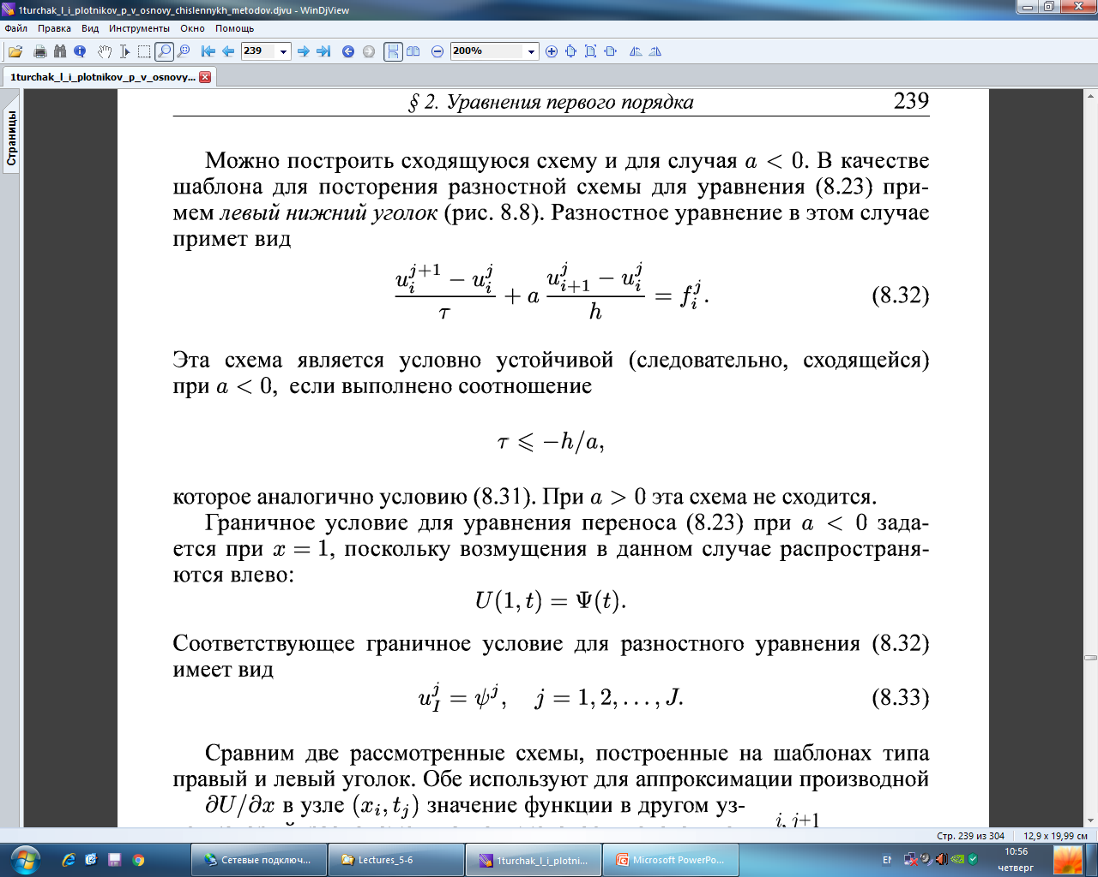

Slide 21
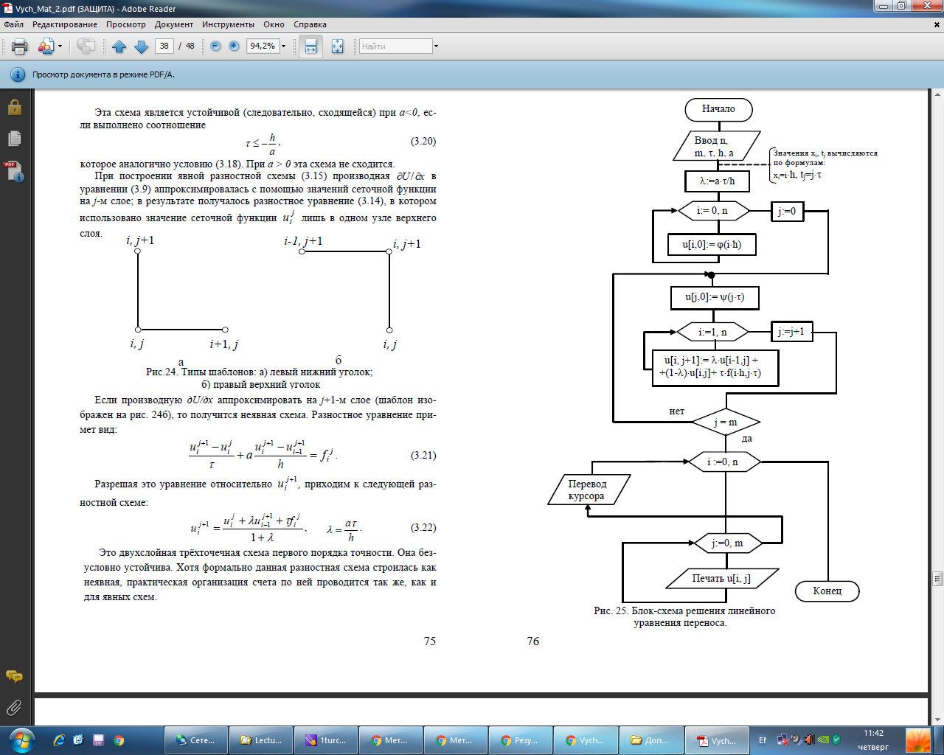
Схема алгоритма численного решения линейного уравнения переноса

Slide 22
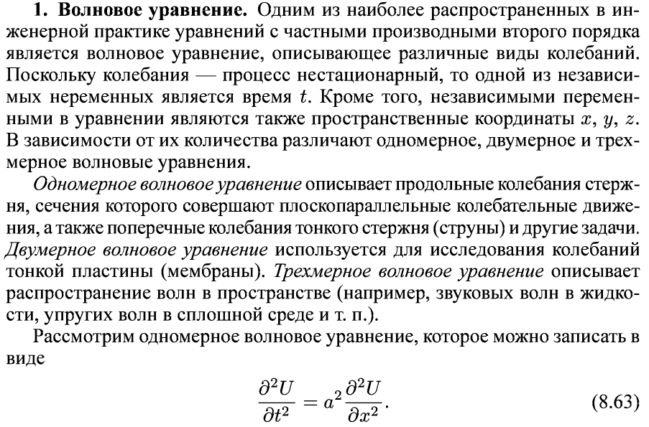
Уравнения второго порядка

Slide 23
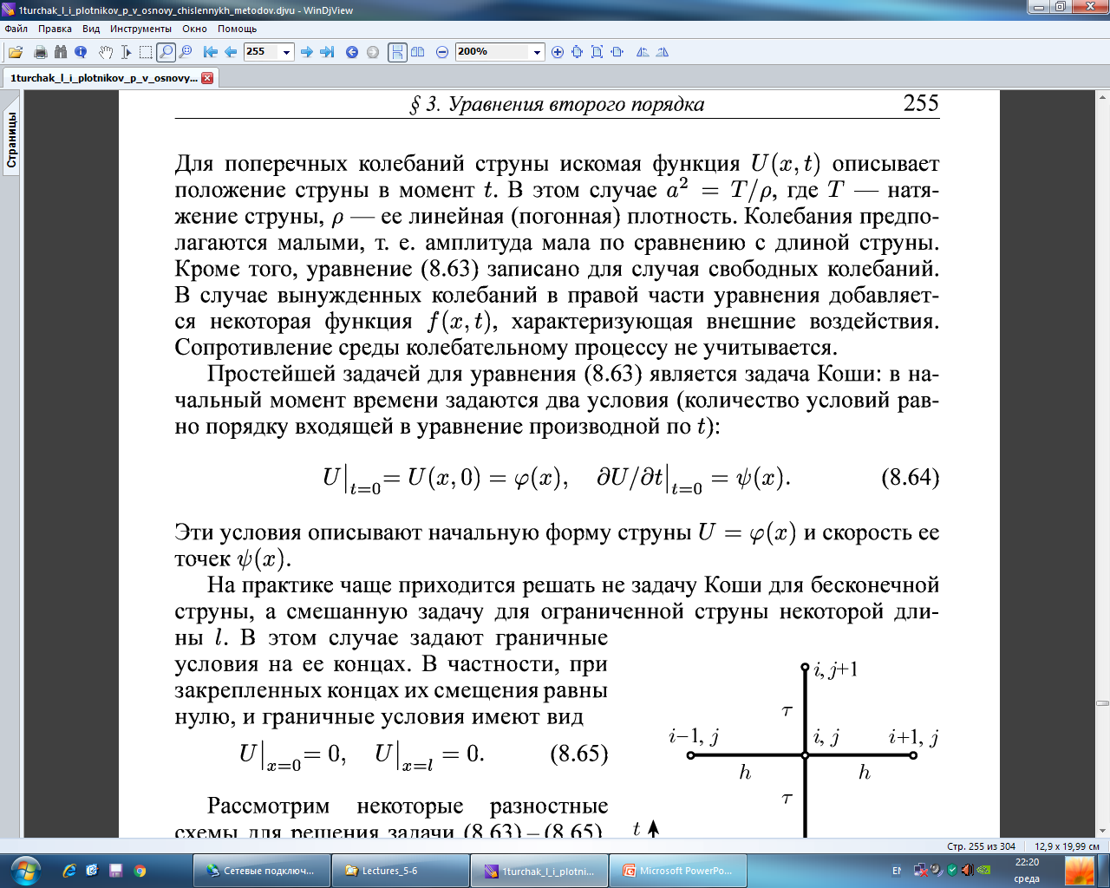

Slide 24
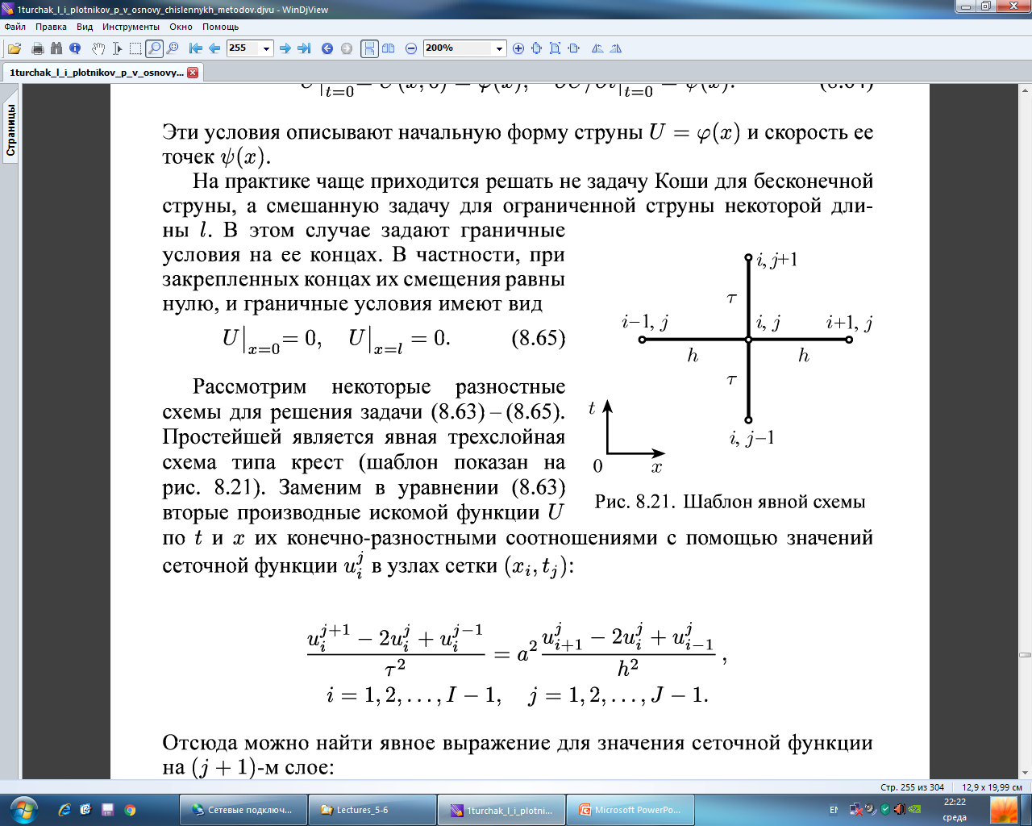

Slide 25
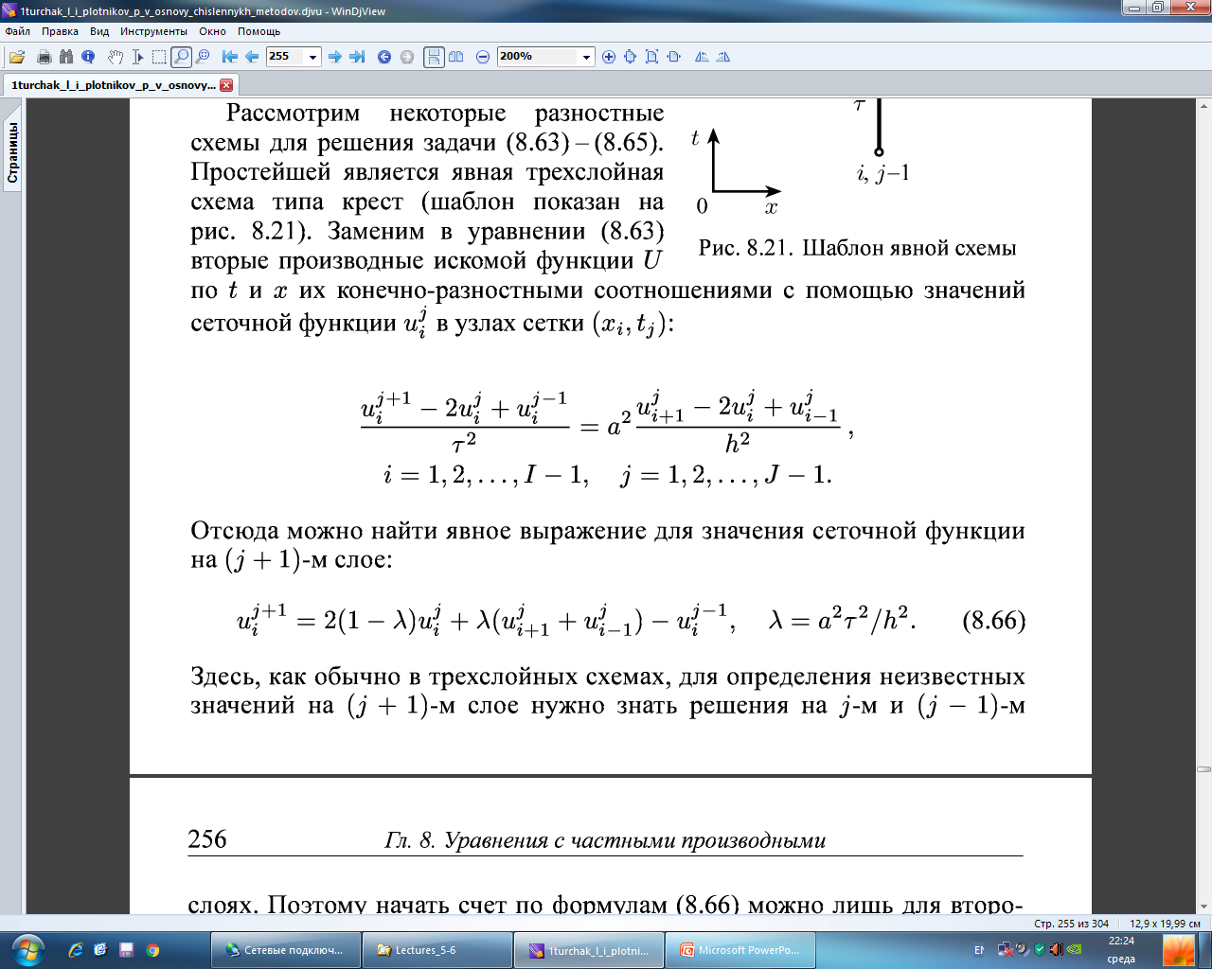
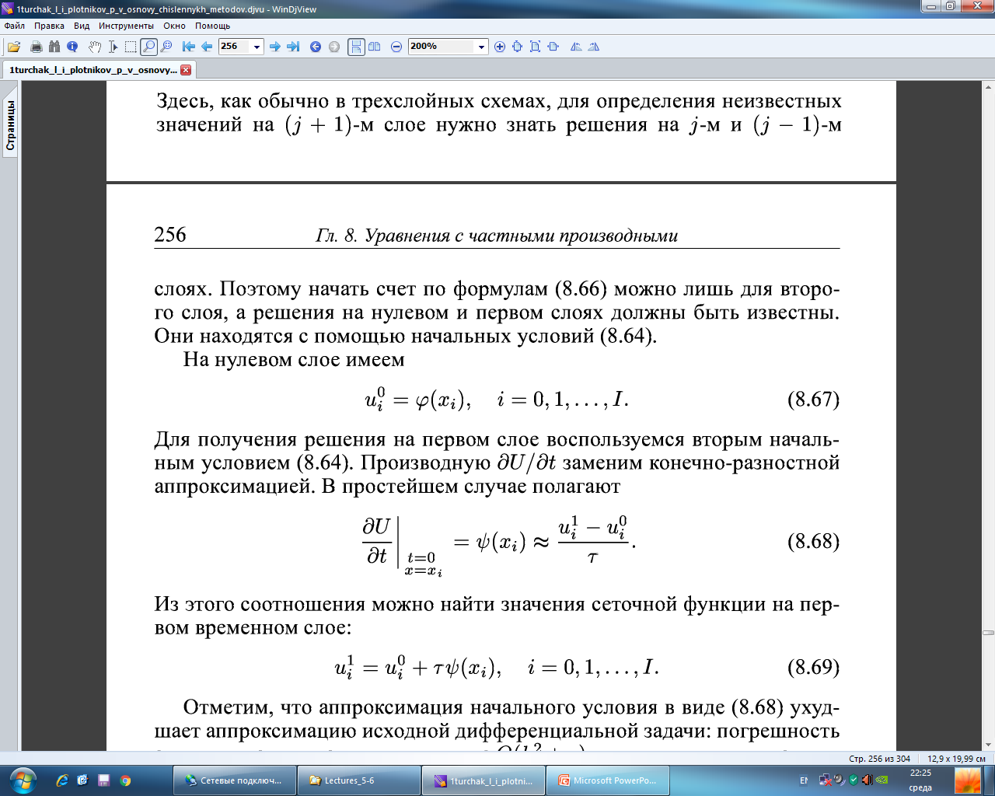

Slide 26
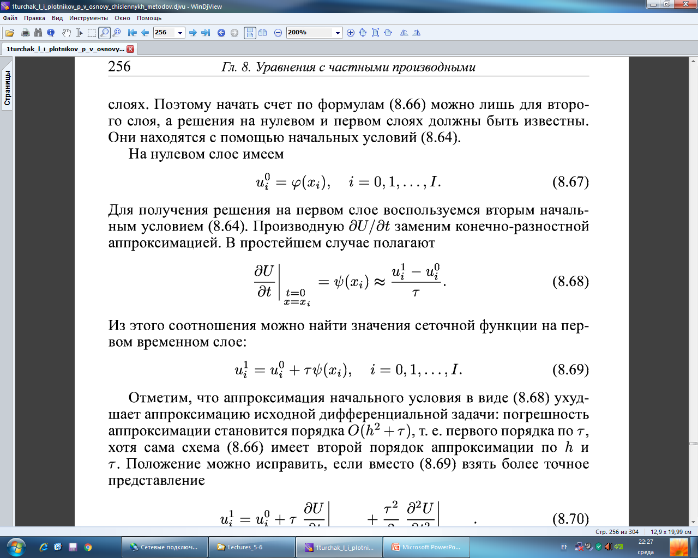

Slide 27
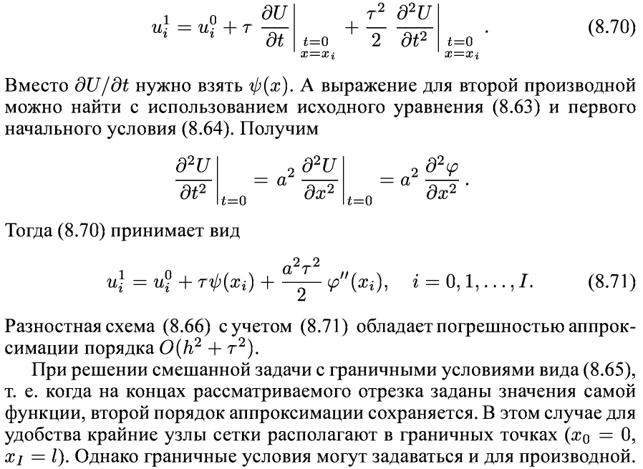

Slide 28
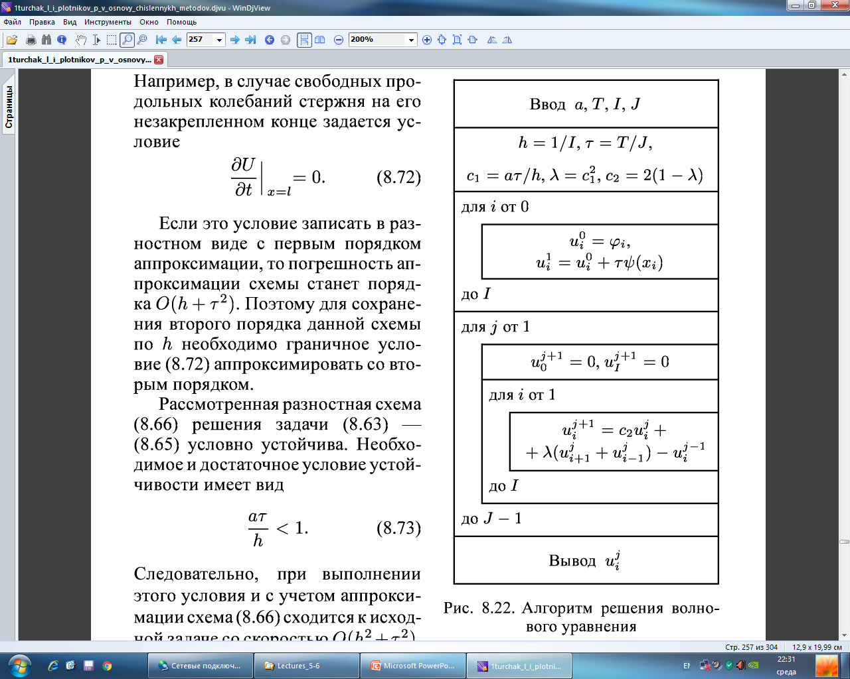

Slide 29
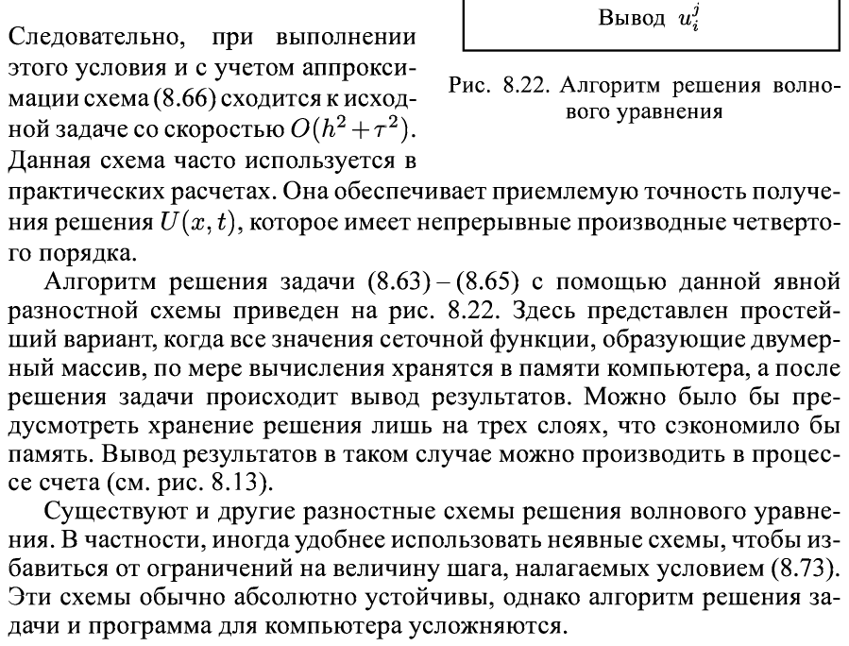

Slide 30
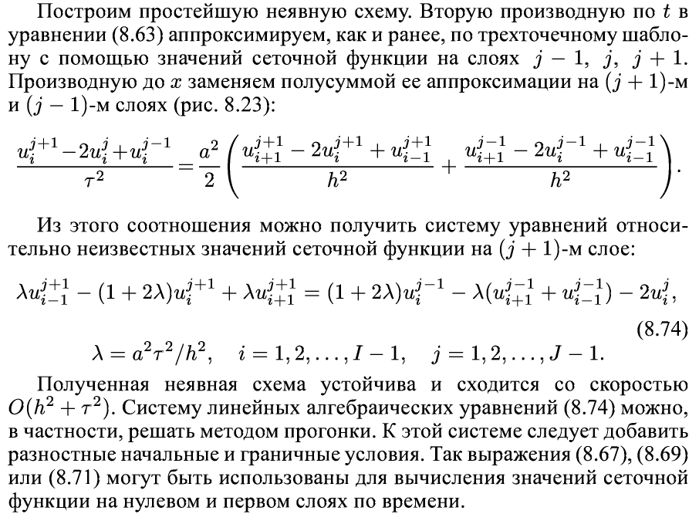

Slide 31
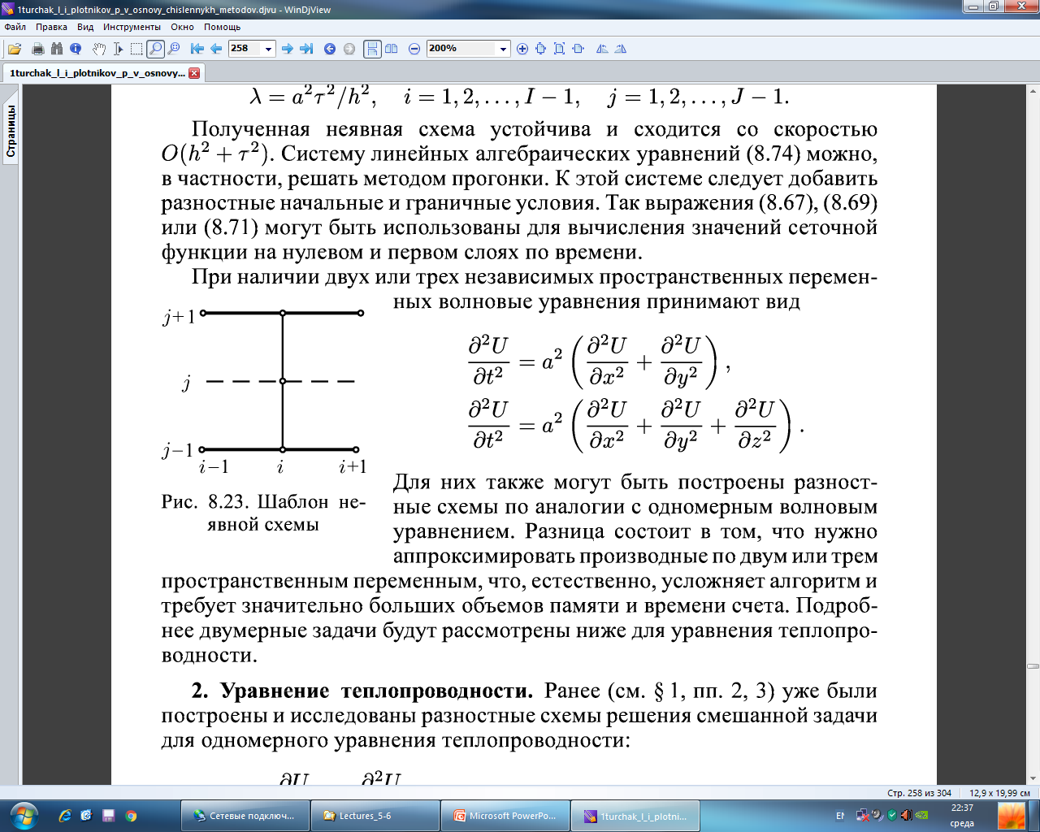

Slide 32
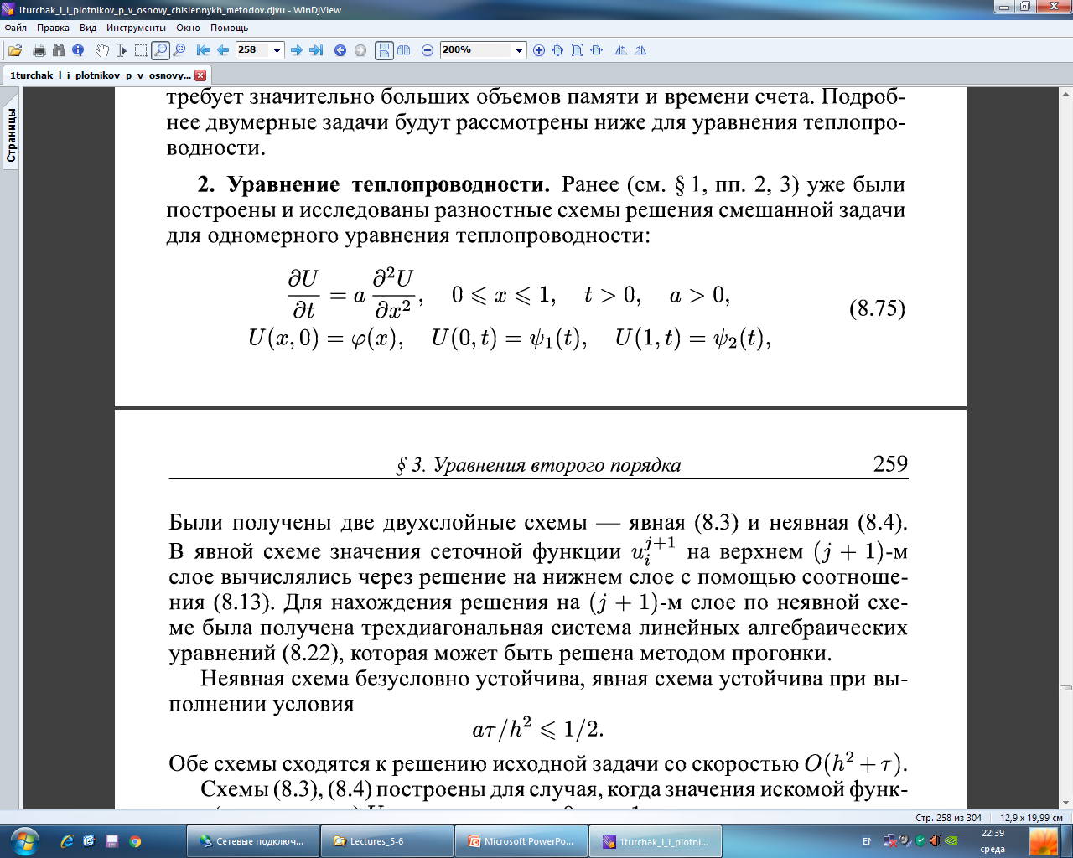

Slide 33
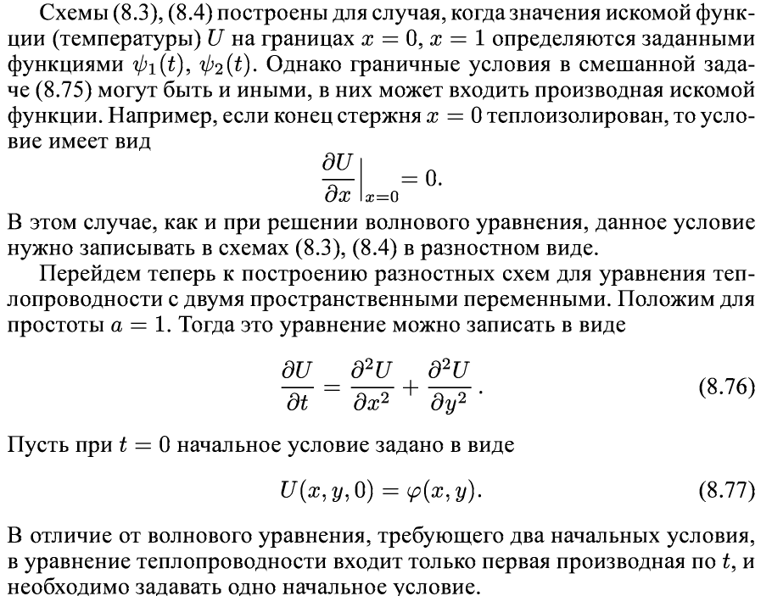

Slide 34
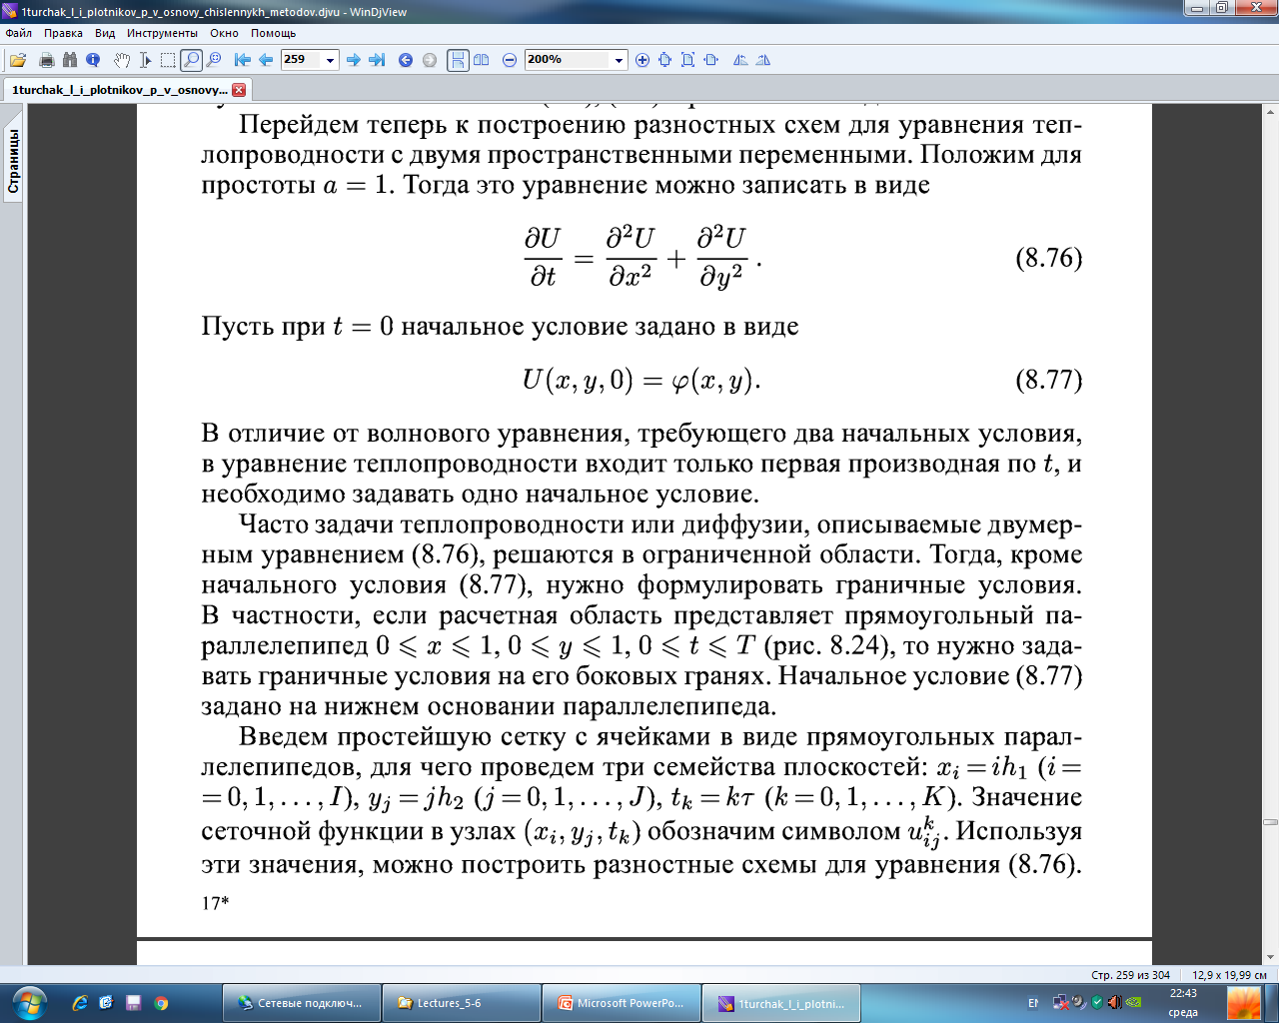

Slide 35
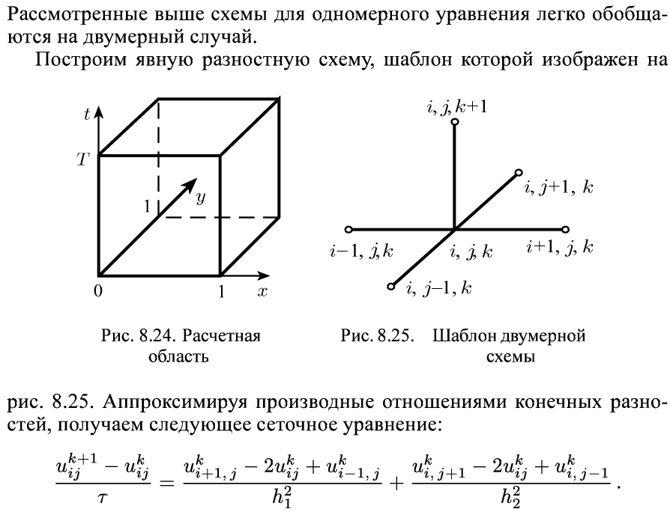

Slide 36
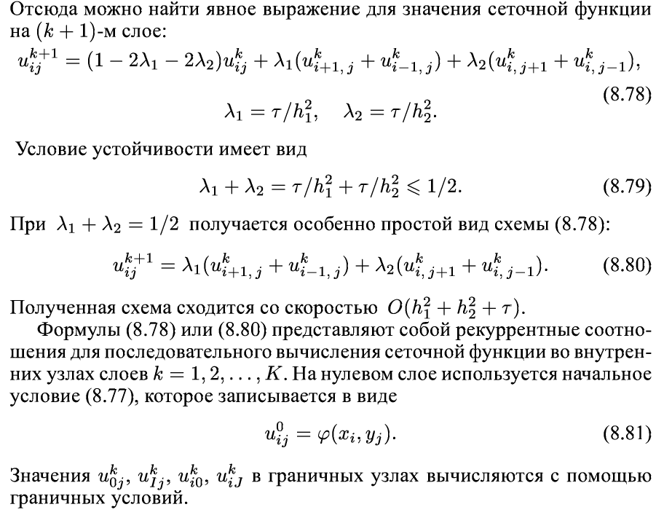

Slide 37
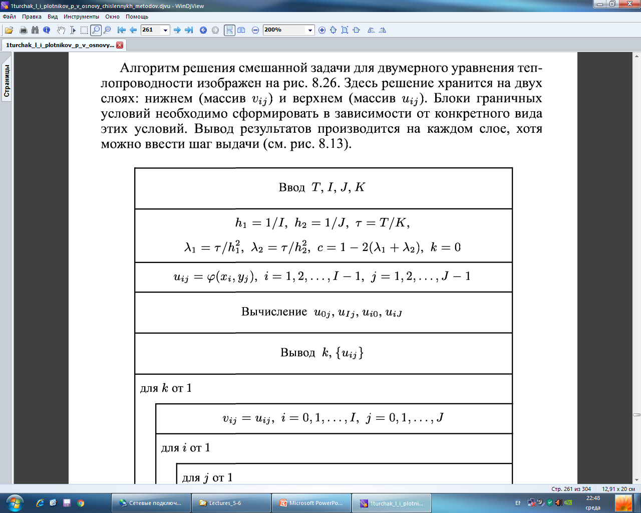
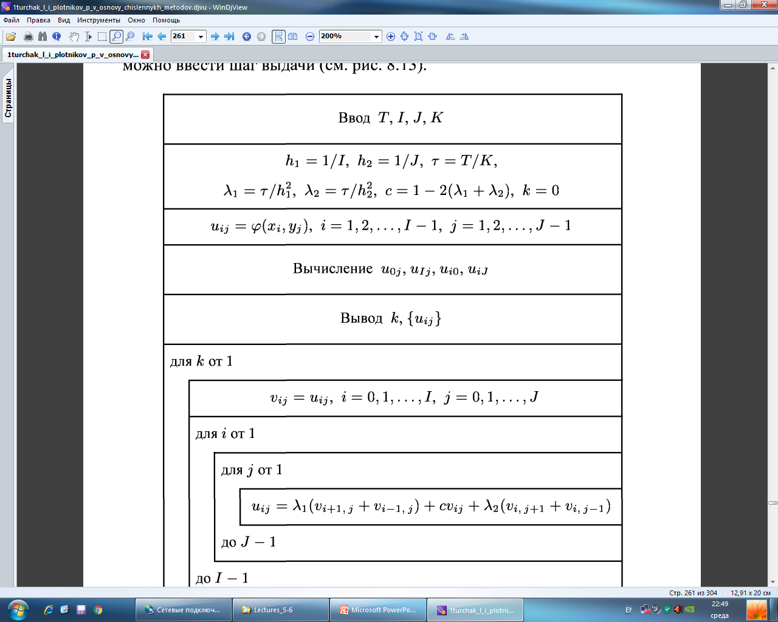

Slide 38
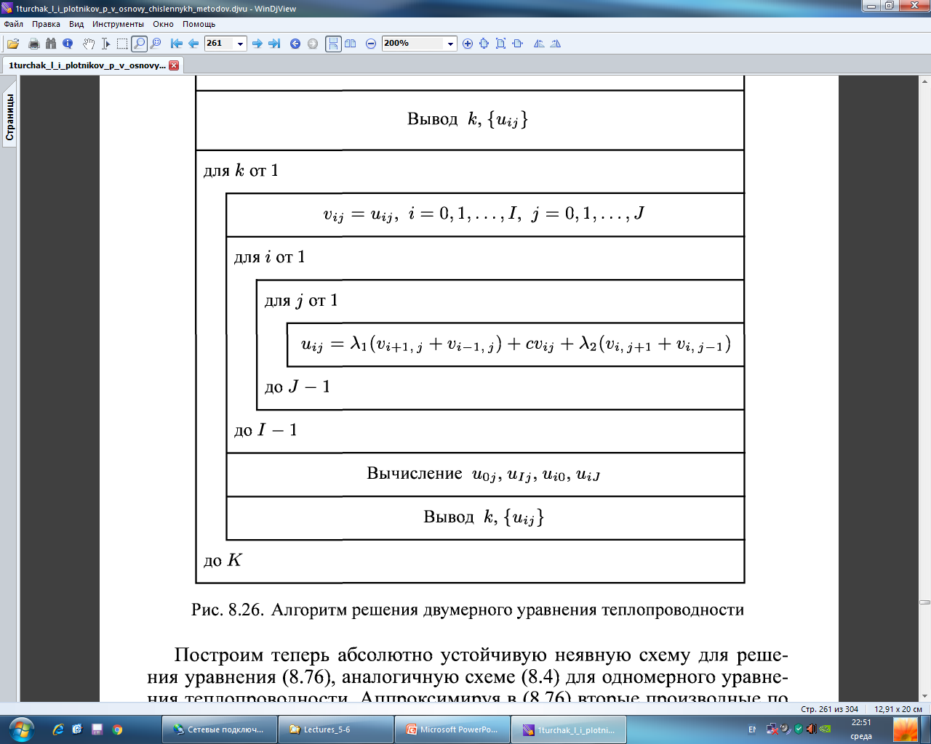

Slide 39
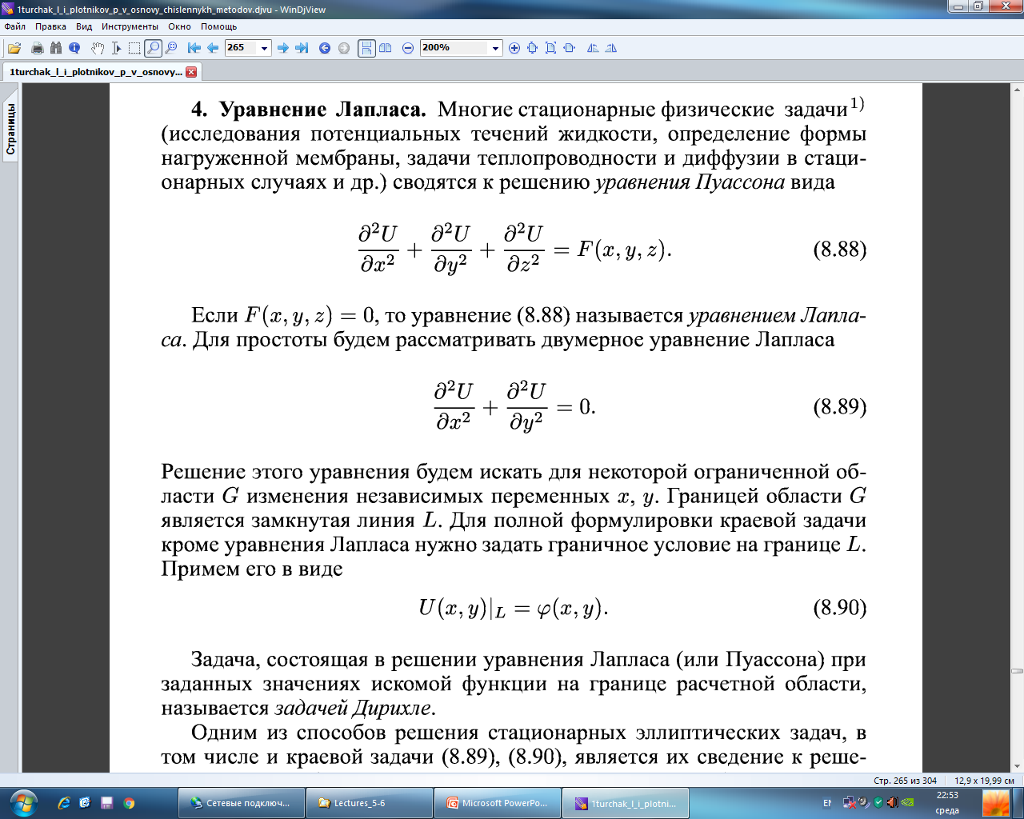

Slide 40
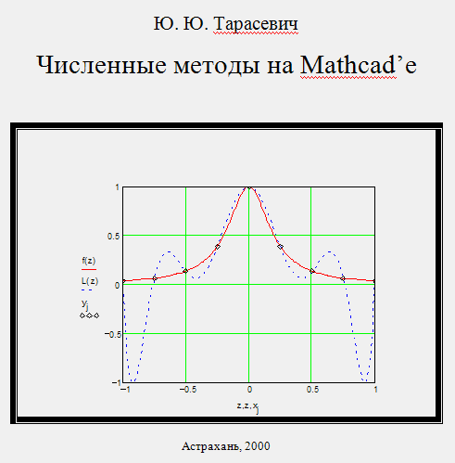
Примеры простого использования сеточных методов («в лоб»)

Slide 41
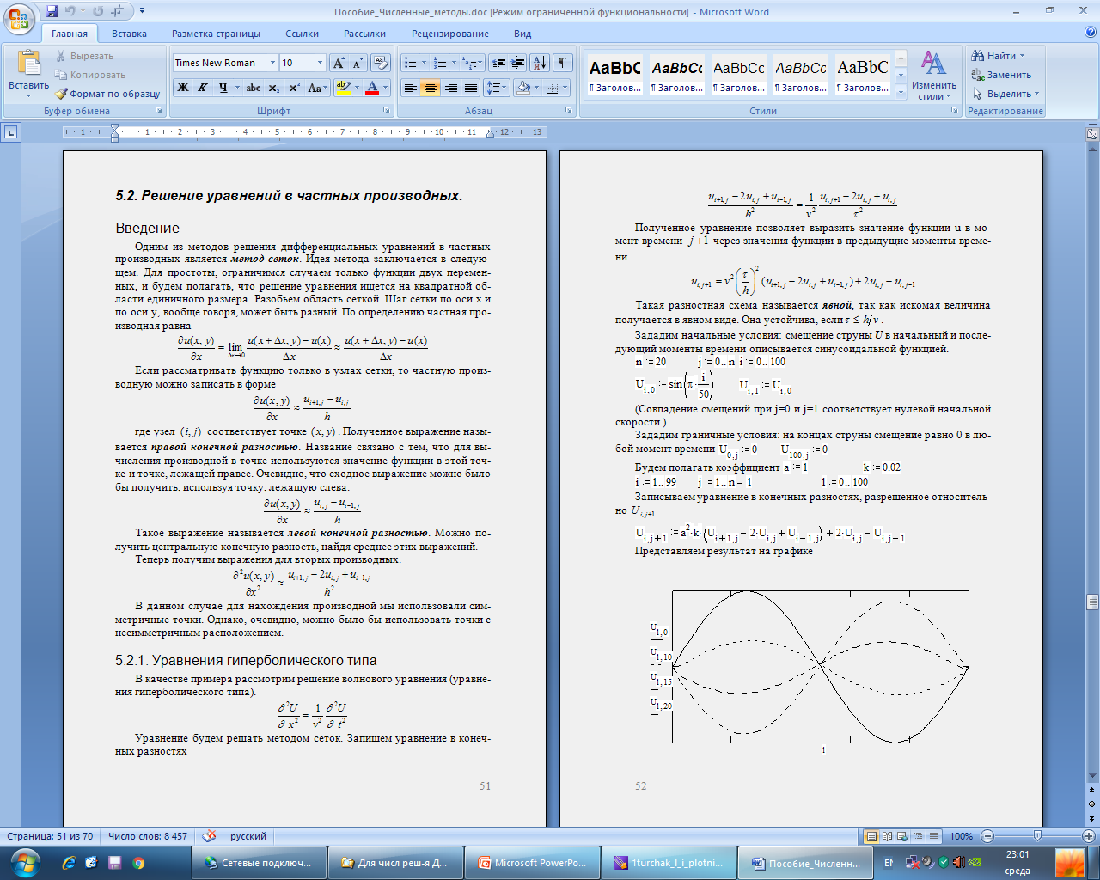

Slide 42
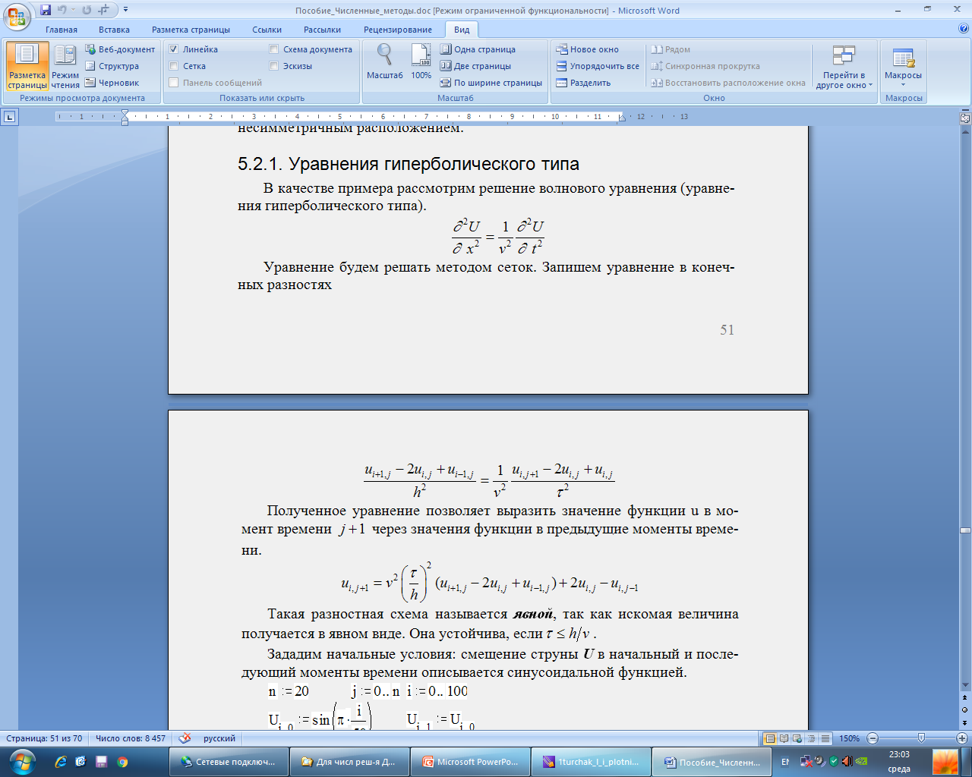

Slide 43
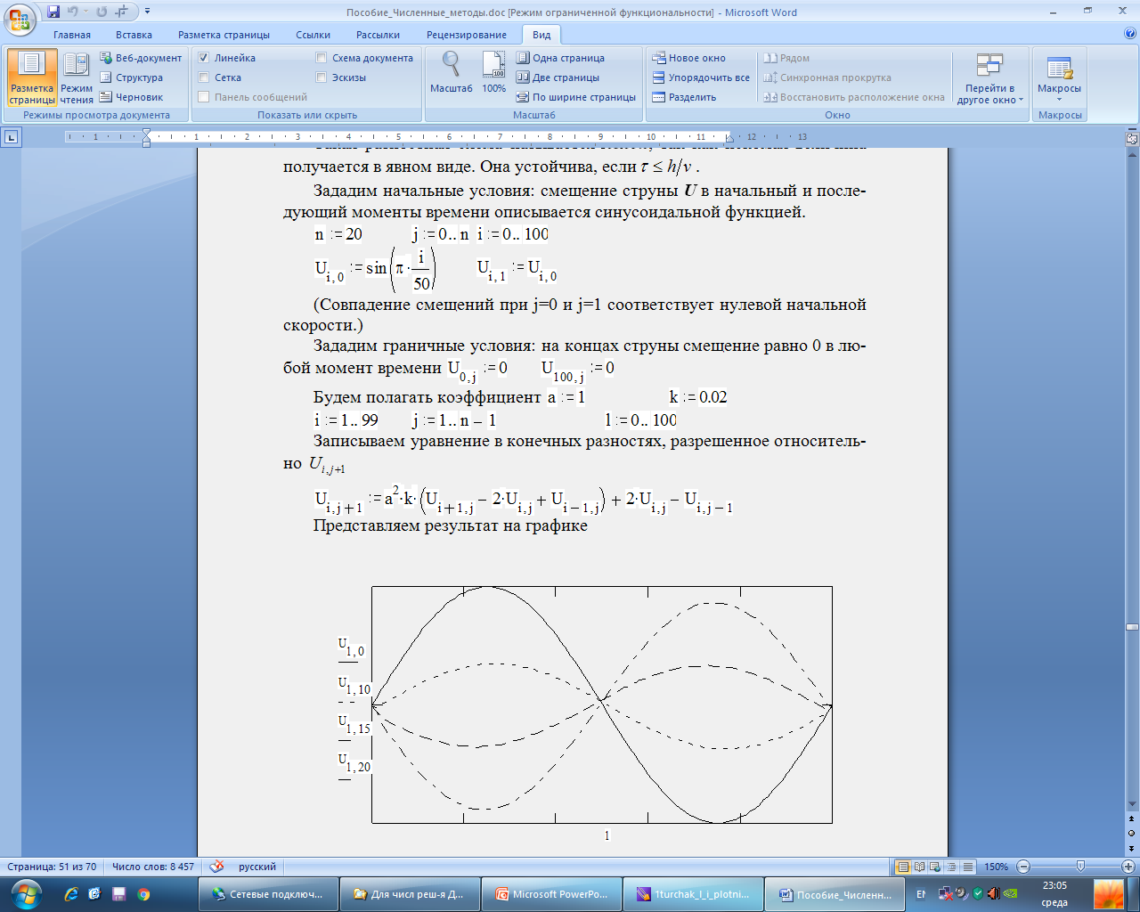

Slide 44
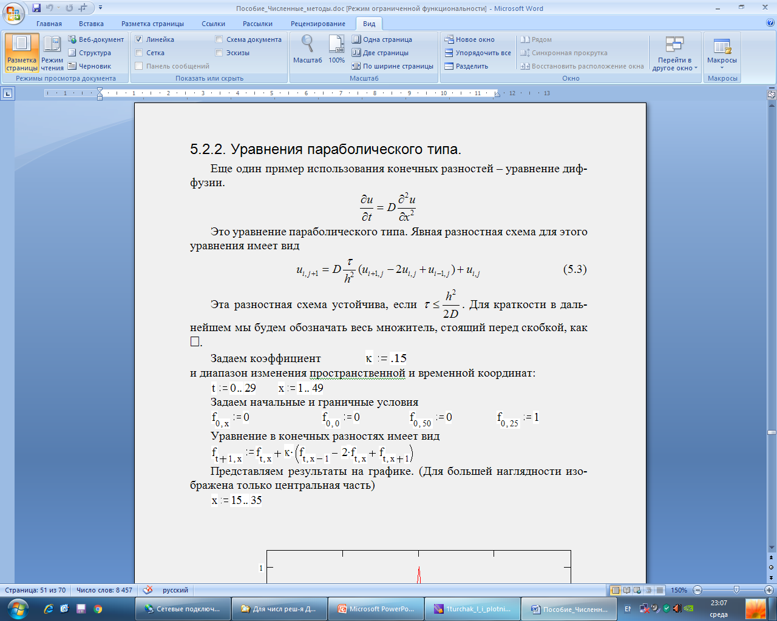

Slide 45
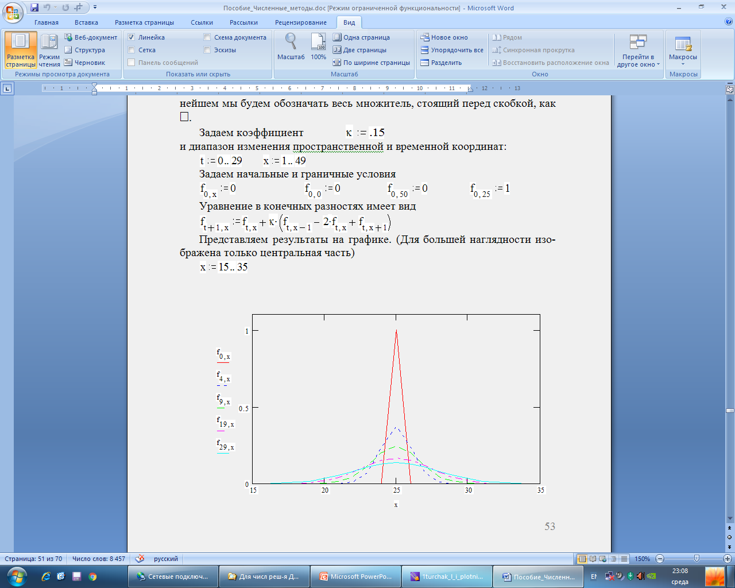

Slide 46


Slide 47

(!) Аналогичные алгоритмы несложно запрограммировать на любом языке высокого уровня, используя работу с одно- и двухмерными массивами.

Slide 48
Литература
1. Тарасик В.П. Математическое моделирование технических систем. - Мн.: ДизайнПРО, 1997.
2. Норенков И.П., Маничев В.Б. Основы теории и проектирования САПР. Учебник для втузов. – М.: Высш. шк., 1990.
3. https://ru.wikipedia.org/Метод_конечных_элементов
4. 1. Турчак Л.И., Плотников П.В. Основы численных методов: Учебное пособие. — 2-е изд. — М.: ФИЗМАТЛИТ, 2003. — 304 с.
5. Макаров Е.Г. Mathcad: Учебный курс (+CD). – СПб.: Питер, 2009. – 384 с.

